Slide 1

Методы разработки алгоритмов
Метод «разделяй и властвуй»
Динамическое программирование
©ДМА ФПМИ Соболевская Е.П., 2025 год

Slide 2

Метод «разделяй и властвуй»
ФПМИ БГУ

Slide 3
«Разделяй и властвуй»
независимые задачи (1) и (2)
«Разделение»
Задача разбивается на независимые подзадачи, т.е. подзадачи не пересекаются (две задачи назовем независимыми, если они не имеют общих подзадач).
1
2
2. «Покорение»
Каждая подзадача решается отдельно (рекурсивным методом).
Когда объем возникающих подзадач достаточно мал, то подзадачи решаются непосредственно.
зависимые задачи (1) и (2)
1
2
3. «Комбинирование»
Из отдельных решений подзадач строится решение исходной задачи.
x
ФПМИ БГУ

Slide 4
Принцип балансировки
При разбиении задачи на подзадачи полезен принцип балансировки, который предполагает, что задача разбивается на подзадачи приблизительно равных размерностей, т. е. идет поддержание равновесия.
  Обычно такая стратегия приводит к разделению исходной задачи пополам и обработке каждой из его частей тем же способом до тех пор, пока части не станут настолько малыми, что их можно будет обрабатывать непосредственно. Часто такой процесс приводит к логарифмическому множителю в формуле, описывающей трудоемкость алгоритма.
Таким образом, в основе техники рассматриваемого метода лежит процедура разделения. Если разделение удается произвести без слишком больших затрат, то может быть построен эффективный алгоритм.
ФПМИ БГУ

Slide 5
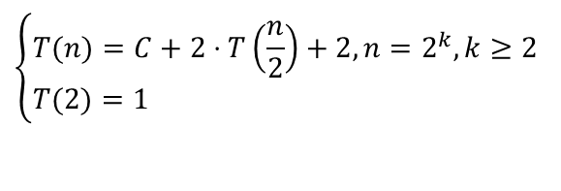
Поиск максимального и минимального элементов
«Разделение»
(балансировка)
Разделим массив на две части (предположим, что n=2^{k}).
В каждой из частей этим же алгоритмом найдём локальные max_{1,} min_{1,} max₂ , min₂.
Полагаем max=наибольший (max₁ ,max₂ ), min=наименьший (min₁ ,min₂ ).
Если в рассматриваемой области 2 элемента, то деление не выполняем, а за 1 сравнение определим максимальный и минимальный элемент области.
«Покорение»
«Комбинирование»
$$\left\{\begin{aligned}&T(n)=C+2⋅T\left(\frac{n}{2}\right)+2,n=2^{k},k≥2 \\ &T(2)=1\end{aligned}\right.$$
Решение на основе принципа «разделяй и властвуй»
Последовательный поиск
ФПМИ БГУ

Slide 6
Сортировка массива слиянием
«Разделение» (балансировка)
Делим последовательность элементов на две части (границы l и r включаем; если сортируемая последовательность состояла из n элементов, то первая часть может содержать первых элементов, а вторая часть – оставшиеся; порядок следования элементов в каждой из полученных частей совпадает с их порядком следования в исходной последовательности). Если в последовательности только один элемент, то деление не выполняем.
Сортируем отдельно каждую из полученных частей этим же алгоритмом.
Производим слияние отсортированных частей последовательности так, чтобы сохранилась упорядоченность.
def MergeSort (l,r):
if l ≠ r:
k = (l + r) // 2
MergeSort (l,k)
MergeSort (k+1,r)
MergeList (l,k,r)
«Покорение»
«Комбинирование»
ФПМИ БГУ

Slide 7
Быстрая сортировка массива Ч. Хоара
def QuickSort(l, r):
if l < r:
Partition
QuickSort(l, j)
QuickSort(i, r)
«Разделение»
(балансировка)
Выбираем в качестве сепаратора x медиану рассматриваемой области (за линейное от числа элементов время). Относительно сепаратора x делим массив на три части:
в I части - элементы, которые меньше x;
во II части – опорный элемент x;
в III части – элементы, которые больше или равны x.
Сортируем отдельно I и III части этим же алгоритмом. Если в некоторой менее одного элемента, то ничего не делаем.
Происходит слияние отсортированных сегментов в один путем присоединения сегментов.
«Покорение»
«Комбинирование»
ФПМИ БГУ

Slide 8
Динамическое программирование
ФПМИ БГУ

Slide 9
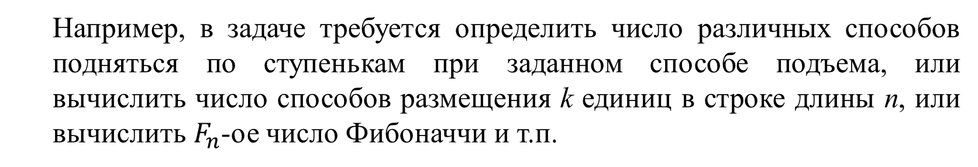
Динамическое программирование
Динамическое программирование применяется к задачам, в которых нужно что-то подсчитать или к оптимизационным задачам.
  Например, в задаче требуется определить число различных способов подняться по ступенькам при заданном способе подъема, или вычислить число способов размещения k единиц в строке длины n, или вычислить $F_{n}$-ое число Фибоначчи и т.п.
  Задачи оптимизации. В таких задачах существует много решений, каждому из которых поставлено в соответствие некоторое значение. Необходимо найти среди всех возможных решений одно с оптимальным (наибольшим или наименьшим) значением. Например, во взвешенном графе между заданной парой вершин существует несколько маршрутов, каждый маршрут характеризуется своей длиной, и нам необходимо найти маршрут кратчайшей длины.
ФПМИ БГУ

Slide 10
Стратегия метода динамического программирования – попытка свести рассматриваемую задачу к более простым задачам.
  Задача может быть проще из-за того, что опущены некоторые ограничения. Она может быть проще из-за того, что некоторые ограничения добавлены. Однако, как бы ни была изменена задача, если это изменение приводит к решению более простой задачи, то, возможно, удастся, опираясь на эту более простую, решить и исходную.
Так как возникающие подзадачи являются зависимыми, то данная техника находит своё применение, когда все нужные значения оптимальных решений подзадач помещаются в память. Вычисление идет от малых подзадач к большим, и ответы запоминаются в таблице, что позволяет исключить повторное решение задачи.
Метод динамического программирования часто в литературе называют табличным, а одна из клеток таблицы и даёт значение оптимального решения исходной задачи.
ФПМИ БГУ

Slide 11

зависимые задачи (1) и (2)
1
2
$$x$$

Slide 12
Этапы динамического программирования
Задача погружается в семейство вспомогательных подзадач той же природы. Возникающие подзадачи могут являться зависимыми и должны удовлетворять следующим двум требованиям:
  подзадача должна быть более простой по отношению к исходной задаче;
  оптимальное решение исходной задачи определяется через оптимальные решения подзадач (в этом случае говорят, что задача обладает свойством оптимальной подструктуры, и это один из аргументов в пользу применения для ее решения метода «динамического программирования»).
Каждая вспомогательная подзадача решается (рекурсивно) только один раз. Значения оптимальных решений возникающих подзадач запоминаются в таблице, что позволяет не решать повторно ранее решенные подзадачи.
Для исходной задачи строится возвратное соотношение, связывающее значение оптимального решения исходной задачи со значениями оптимальных решений вспомогательных подзадач (т. е. методом восходящего анализа от простого к сложному вычисляем значение оптимального решения исходной задачи).
Данный этап выполняется в том случае, когда требуется помимо значения оптимального решения получить и само это решение. Часто для этого требуется некоторая вспомогательная информация, полученная на предыдущих этапах метода.
ФПМИ БГУ

Slide 13


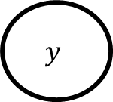
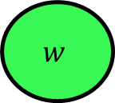


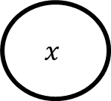
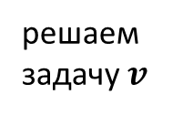
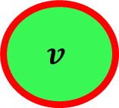
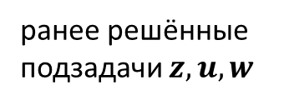


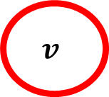

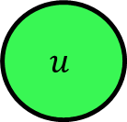
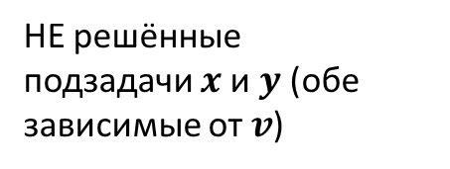
ДП «назад»
ДП «вперед»
ранее решённые подзадачи $z, u, w$
решаем задачу $v$
НЕ решённые
подзадачи $x$и $y$ (обе зависимые от $v$)
задача $v$ уже решена
$$z$$
подформировываем решение $x$ из $v$
$$x$$
$$u$$
$$v$$
$$v$$
$$y$$
$$w$$
подформировываем решение $y$ из $v$
$$f(x) = G( f(x), f(v) )$$
$$f(v) = G (f(z), f(u), f(w))$$
$$f(y) = G( f(y) , f(v) )$$
ФПМИ БГУ

Slide 14
не решена
решена
ДП «назад»
ДП «назад» («ленивое»)
$$z$$
9
10
7
8
решаем задачу 10
$$u$$
$$v$$
5
6
3
$$w$$
4
1
2
база ДП
ФПМИ БГУ

Slide 15
Задача 1. Лягушка
ФПМИ БГУ

Slide 16


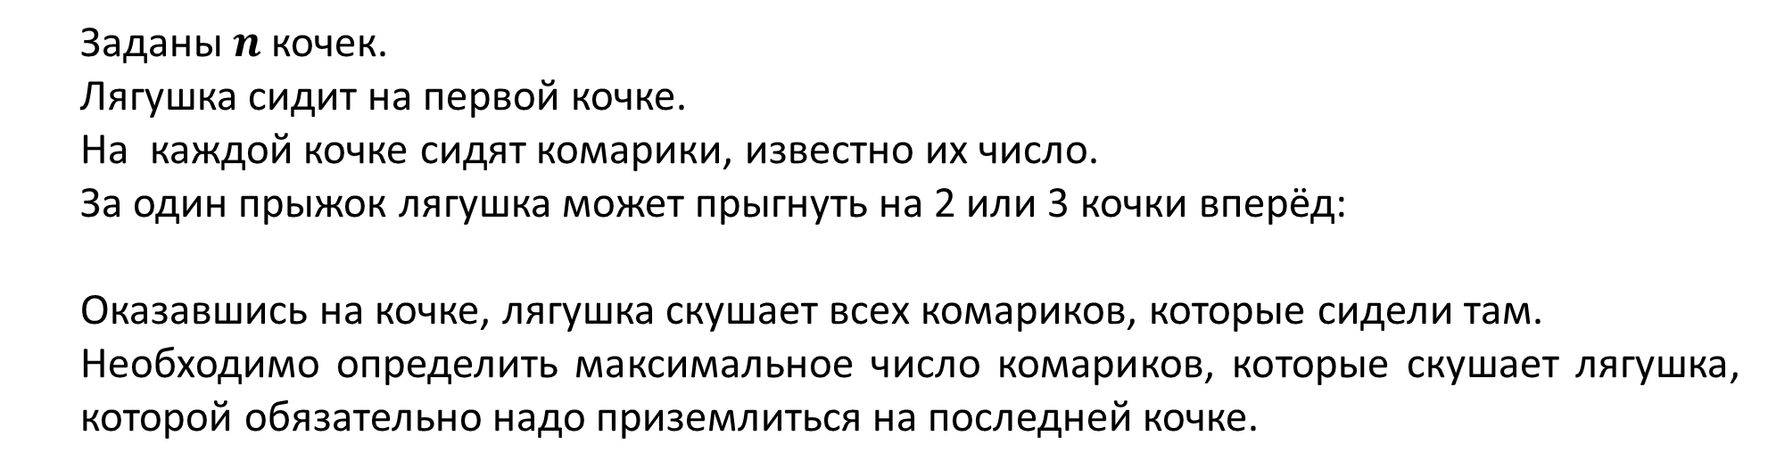
  Заданы $n$ кочек.
  Лягушка сидит на первой кочке.
  На каждой кочке сидят комарики, известно их число.
  За один прыжок лягушка может прыгнуть на 2 или 3 кочки вперёд:
  Оказавшись на кочке, лягушка скушает всех комариков, которые сидели там.
  Необходимо определить максимальное число комариков, которые скушает лягушка, которой обязательно надо приземлиться на последней кочке.
комарики
2 | 7 | 3 | 4 | 8 | 12 | 1
Ответ: 14
ФПМИ БГУ

Slide 17



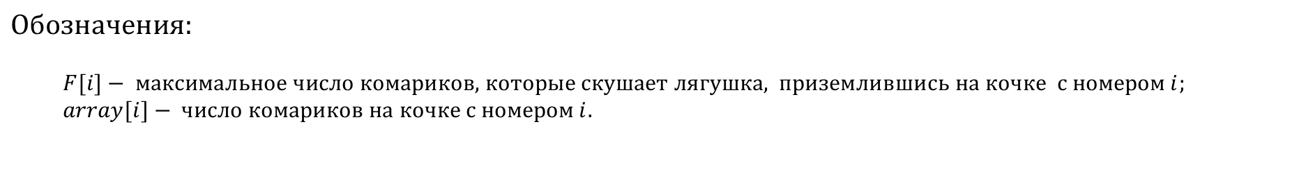
ДП назад (одномерное):
$$i−3$$
$$i−2$$
$$i−1$$
i
$$Обозначения:$$
  $$F[i]−\text{ максимальное число комариков, которые скушает лягушка, приземлившись на кочке с номером }i; \\ array[i]−\text{ число комариков на кочке с номером }i.$$
ФПМИ БГУ

Slide 18

i
1 | 2 | 3 | 4 | 5 | 6 | 7
2 | 7 | 3 | 4 | 8 | 12 | 1
array
$$F$$
2
5
6
13
18
14
Ответ: 14
ФПМИ БГУ

Slide 19




ДП вперёд (одномерное):
$$i$$
$$i+1$$
$$i+2$$
$$i+3$$
ФПМИ БГУ

Slide 20
i
1 | 2 | 3 | 4 | 5 | 6 | 7
2 | 7 | 3 | 4 | 8 | 12 | 1
array
5
17
7
F
2
6
13
18
14
Ответ: 14
Время работы алгоритма, основанного на методе ДП:
ФПМИ БГУ

Slide 21
Время работы алгоритма для задачи «Лягушка», основанного на методе ДП:
Полный перебор всех вариантов описывается n-м числом Фибоначчи:
ФПМИ БГУ

Slide 22
Задача 2. Задача расстановки единиц
ФПМИ БГУ

Slide 23
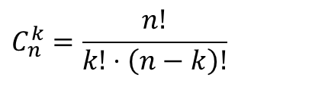

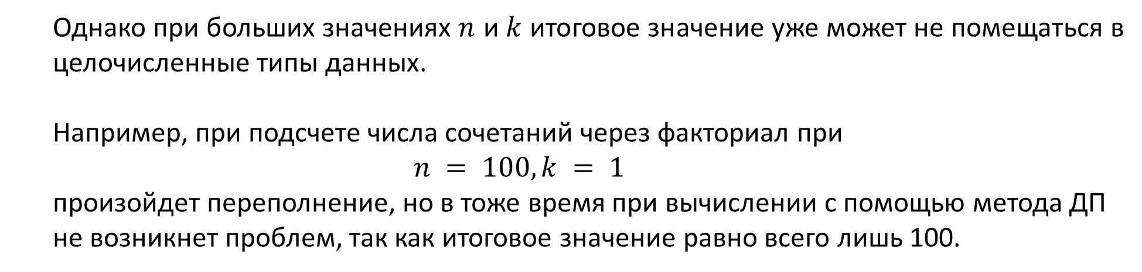
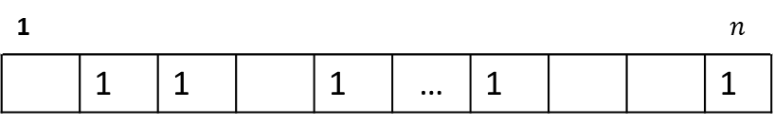
Задана строка длины $n$.
Имеется $k$ единиц ( $k≤n$).
Необходимо определить количество способов, для того, чтобы расставить $k$ единиц в строке длины $n$.
1 |  |  |  |  |  |  |  |  | $$n$$
 | 1 | 1 |  | 1 | … | 1 |  |  | 1
  Количество способов можно посчитать комбинаторно:
$$C_{n}^{k}=\frac{n!}{k!⋅\left(n−k\right)!}$$
  Однако при больших значениях $n$ и $k$ итоговое значение уже может не помещаться в целочисленные типы данных.
  Например, при подсчете числа сочетаний через факториал при
    $$n = 100, k = 1$$
  произойдет переполнение, но в тоже время при вычислении с помощью метода ДП не возникнет проблем, так как итоговое значение равно всего лишь 100.
ФПМИ БГУ

Slide 24


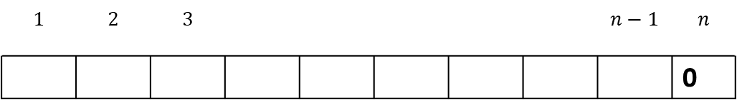

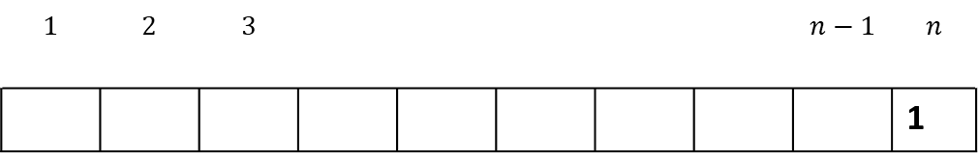

$$C_{n}^{k}$$
$$1$$ | $$2$$ | $$3$$ |  |  |  |  |  | $$n−1$$ | $$n$$
 |  |  |  |  |  |  |  |  | 1
$$C_{n−1}^{k−1}$$
$$+$$
$$1$$ | $$2$$ | $$3$$ |  |  |  |  |  | $$n−1$$ | $$n$$
 |  |  |  |  |  |  |  |  | 0
$$C_{n−1}^{k}$$
ФПМИ БГУ

Slide 25


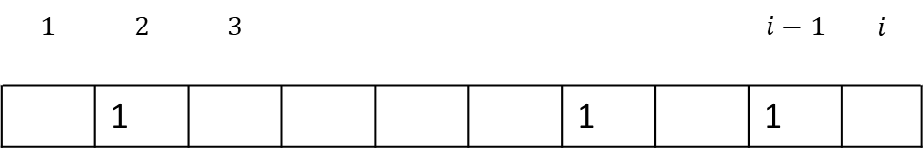
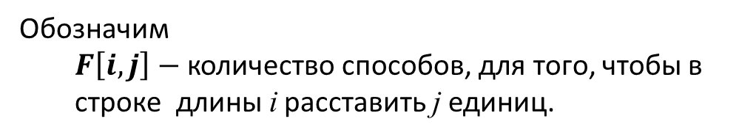
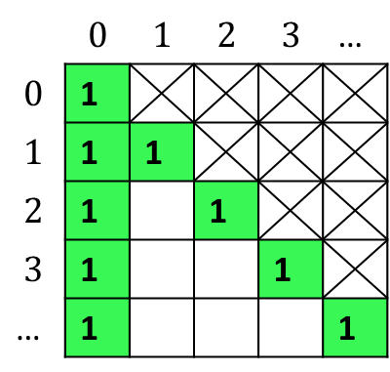
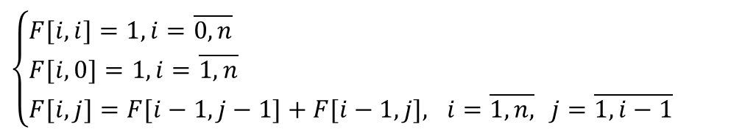
ДП назад (двумерное):
Обозначим
  $F\left[i, j\right]−$ количество способов, для того, чтобы в строке длины i расставить j единиц.
длина строки
 | $$0$$ | $$1$$ | $$2$$ | $$3$$ | …
$$0$$ | 1
$$1$$ | 1 | 1
$$2$$ | 1 |  | 1
$$3$$ | 1 |  |  | 1
… | 1 |  |  |  | 1
число единиц
$$1$$ | $$2$$ | $$3$$ |  |  |  |  |  | $$i−1$$ | $$i$$
 | 1 |  |  |  |  | 1 |  | 1
$j$ единиц
$$\left\{\begin{aligned}&F[i,i]=1,i=\overline{0,n} \\ &F[i,0]=1,i=\overline{1,n} \\ &F[i,j]=F[i−1,j−1]+F[i−1,j], i=\overline{1,n,} j=\overline{1,i−1}\end{aligned}\right.$$
$$F(i−1,j−1)$$ | $$F(i−1,j)$$
 | $$F(i,j)$$
ФПМИ БГУ

Slide 26
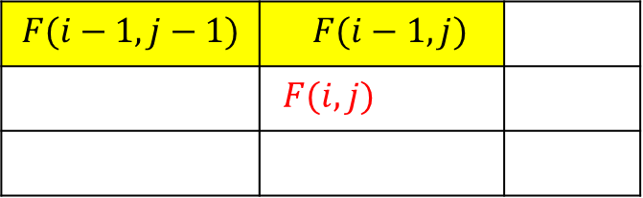
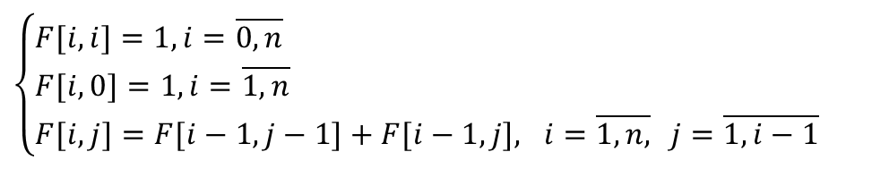
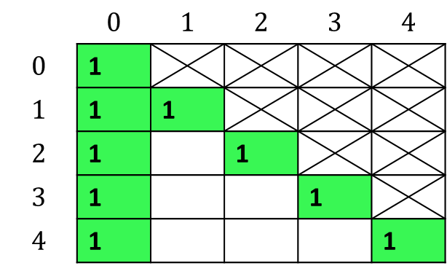
ДП назад (двумерное):
$$\left\{\begin{aligned}&F[i,i]=1,i=\overline{0,n} \\ &F[i,0]=1,i=\overline{1,n} \\ &F[i,j]=F[i−1,j−1]+F[i−1,j], i=\overline{1,n,} j=\overline{1,i−1}\end{aligned}\right.$$
$$F(i−1,j−1)$$ | $$F(i−1,j)$$
 | $F(i,j)$
 | $$0$$ | $$1$$ | $$2$$ | $$3$$ | $$4$$
$$0$$ | 1
$$1$$ | 1 | 1
$$2$$ | 1 |  | 1
$$3$$ | 1 |  |  | 1
$$4$$ | 1 |  |  |  | 1
Число операций алгоритма:
2
3
3
4
6
4
ФПМИ БГУ

Slide 27
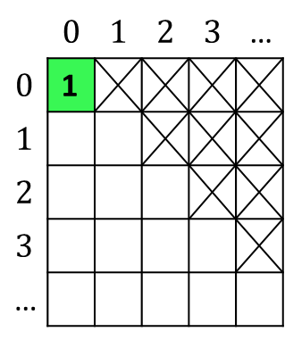
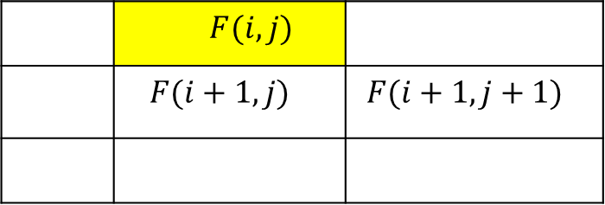
ДП вперёд (двумерное):
Обозначим через $F[i,j]$ - количество способов, для того, чтобы расставить $j$единиц в строке длины $i$.
 | $$F(i,j)$$
 | $F(i+1,j)$ | $F(i+1,j+1)$
число единиц
длина строки
 | $$0$$ | $$1$$ | $$2$$ | $$3$$ | …
$$0$$ | 1
$$1$$
$$2$$
$$3$$
…
ФПМИ БГУ

Slide 28
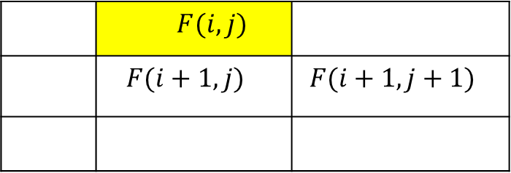
ДП вперёд (двумерное):
 | $$F(i,j)$$
 | $F(i+1,j)$ | $F(i+1,j+1)$
 | 0 | 1 | 2 | 3 | 4
0
1
2
3
4
1
1
1
Число операций алгоритма:
1
1
2
1
3
1
1
2
1
3
1
4
1
1
6
3
3
4
ФПМИ БГУ

Slide 29

  Число операций алгоритма «Расстановка единиц», основанного на методе динамического программирования:
  Количество способов можно посчитать и комбинаторно, но при больших значениях $n$ и $k$ промежуточные результаты вычислений могут уже не помещается в целочисленные типы данных.
ФПМИ БГУ

Slide 30
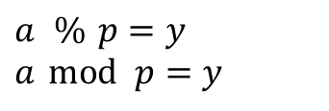


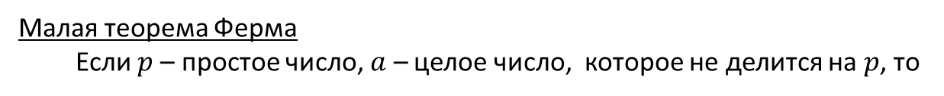

  На практике, когда результат является достаточно большим числом, в задаче предлагается найти ответ по модулю (% $p$).
эквивалентные формы записи:
$$a⁡ \% p=y \\ a mod⁡ p=y$$
Свойства модульной арифметики:
$$(a+b) \% p=\left((a \% p)+(b \% p)\right) \% p$$
$$(a−b) \% p=\left(\left(a \% p\right)−\left(b \% p\right)+p\right) \% p$$
$$(a⋅b) \% p=\left((a \% p)⋅(b \% p)\right) \% p$$
Если два числа сравнимы по модулю $p$, т.е.
то это записывается:
$$a≡b\left(\operatorname{mod}{ }p\right)$$
Малая теорема Ферма
  Если $p$– простое число, $a$ – целое число, которое не делится на$p$, то
$$a^{p−1}≡1\left(\operatorname{mod}{ }p\right)$$
Следствие из малой теоремы Ферма (a – целое, p – простое число):
$$a^{p−2}≡\frac{1}{a}\left(\operatorname{mod}{ }p\right), \text{другими словами: } \frac{1}{a} \% p=a^{p−2} \% p$$
ФПМИ БГУ

Slide 32
Бинарное возведение числа $β$ в степень $n$выполняется за$Ο\left(\log{n}\right)$ операций умножения.
#include <iostream>
using namespace std;
long long F(int n){
if (n == 0) /// ограничение 2
return 1;
if (n == 1) /// ограничение 1
return 2;
long long t = F(n >> 1);/// t = F(n / 2);
if ((n & 1) == 0) /// n % 2 == 0
return t * t; /// рекурс. ф-я 1
return (t * t) << 1; /// t * t *2 ///рекурс. ф-я 2
}
int main(){
int n;
cin >> n;
cout << F(n);
return 0;
}
Пример.
Выполнено вместо 10 умножений только 4,
но ещё выполнено 3 деления на число 2.
$T\left(l\right)=Ο\left(l\right),l=\left\lfloor \log_{2}{n+1}\right\rfloor \left(2^{l−1}≤n≤2^{l}−1\right)$.

Slide 33
Задача 3.
Оптимального перемножения группы матриц
ФПМИ БГУ

Slide 34
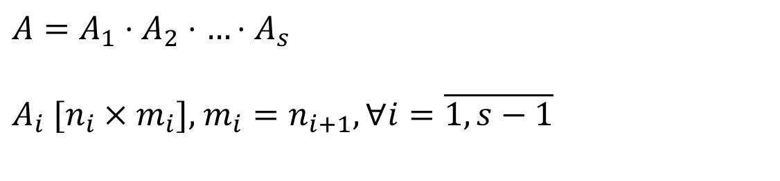
Заданы s матриц:
Определить, какое минимальное число операций умножения требуется для перемножения s матриц, причем перемножать можно любые две рядом стоящие матрицы.
$$A=A_{1}⋅A_{2}⋅…⋅A_{s}$$
$A_{i} [n_{i}×m_{i}$], $m_{i}=n_{i+1},∀i=\overline{1,s−1}$
  Порядок перемножения всех s матриц неоднозначен. Чтобы устранить неоднозначность, нужно расставить скобки. Порядок расстановки скобок однозначно определит последовательность перемножаемых матриц.
  Поскольку матричное произведение ассоциативно, то результат не зависит от расстановки скобок, но порядок перемножения может существенно повлиять на время работы алгоритма.
ФПМИ БГУ

Slide 35
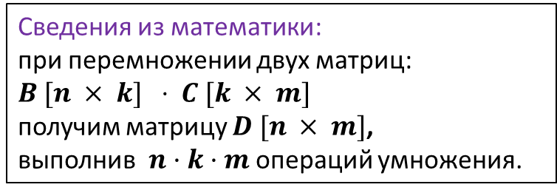
Сведения из математики:
при перемножении двух матриц:
$$B [n × k] ⋅ C [k × m]$$
получим матрицу $D [n × m]$,
выполнив $n·k·m$ операций умножения.
?
ФПМИ БГУ

Slide 36
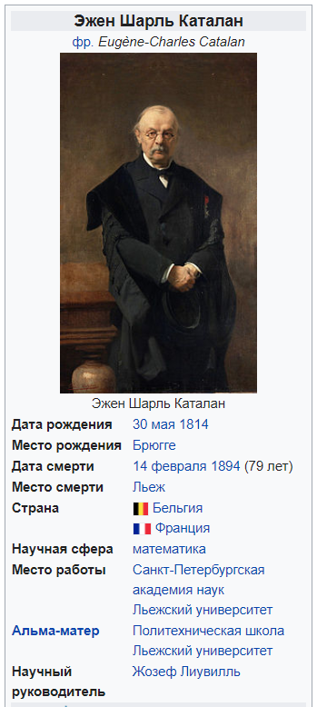
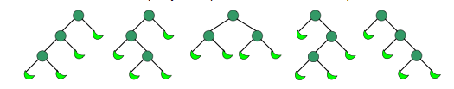
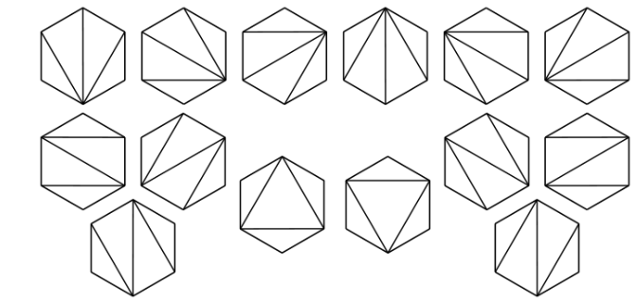

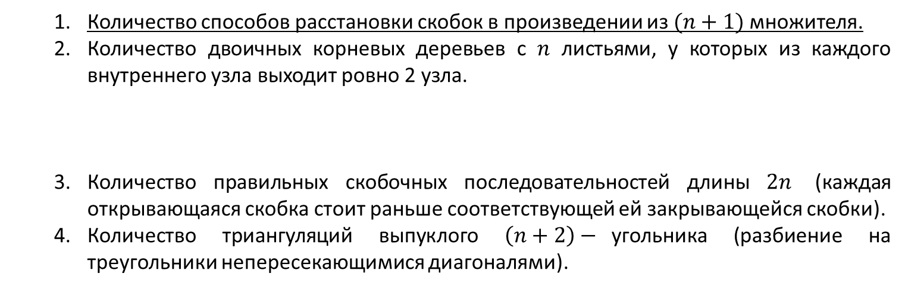

Числа Каталана – это последовательность чисел, названная в честь бельгийского математика Эжен Шарля Каталана.
  $Сn$- обозначение $n$-ого числа Каталана.
  Количество способов расстановки скобок в произведении из $(n+1)$ множителя.
  Количество двоичных корневых деревьев с $n$ листьями, у которых из каждого внутреннего узла выходит ровно 2 узла.
  Количество правильных скобочных последовательностей длины $2n$ (каждая открывающаяся скобка стоит раньше соответствующей ей закрывающейся скобки).
  Количество триангуляций выпуклого $\left(n+2\right)−$угольника (разбиение на треугольники непересекающимися диагоналями).
0 | 1 | 2 | 3 | 4 | 5 | 6 | 7 | 8
1 | 1 | 2 | 5 | 14 | 42 | 132 | 429 | 1430
$$Сn$$

Slide 37
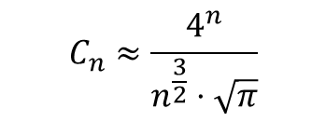


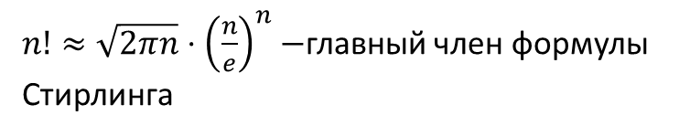
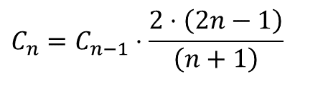


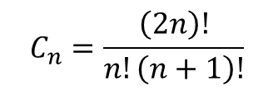
0 | 1 | 2 | 3 | 4 | 5 | 6 | 7 | 8
1 | 1 | 2 | 5 | 14 | 42 | 132 | 429 | 1430
$$Сn$$
рекуррентная формула для $Сn$
аналитическая формулы для $Сn$
$$С_{n}=\sum_{k=0}^{n−1}{С_{k}⋅С_{n−1−k}}=С_{0}⋅С_{n−1}+С_{1}⋅С_{n−2}+С_{2}⋅С_{n−3}+⋯+С_{n−1}⋅С_{0}$$
$$С_{4}=\left(\begin{aligned}&С_{0} \\ & × \\ &С_{3}\end{aligned}\right)+\left(\begin{aligned}&С_{1} \\ &× \\ &С_{2}\end{aligned}\right)+\left(\begin{aligned}&С_{2} \\ &× \\ &С_{1}\end{aligned}\right)+\left(\begin{aligned}&С_{3} \\ &× \\ &С_{0}\end{aligned}\right)$$
$1 1 2 5$
$$+ × × × ×$$
$$5 2 1 1 \\ __________________________ \\ 5+2+2+5=14$$
$$C_{n}=\frac{\left(2n\right)!}{n!\left(n+1\right)!}$$
$$C_{n}≈\frac{4^{n}}{n^{\frac{3}{2}}⋅\sqrt{π}}$$
Сведения из математики:
$$C_{n}=C_{n−1}⋅\frac{2⋅\left(2n−1\right)}{\left(n+1\right)}$$
$n!≈\sqrt{2πn}⋅{\left(\frac{n}{e}\right)}^{n}−$главный член формулы Стирлинга
ФПМИ БГУ

Slide 38


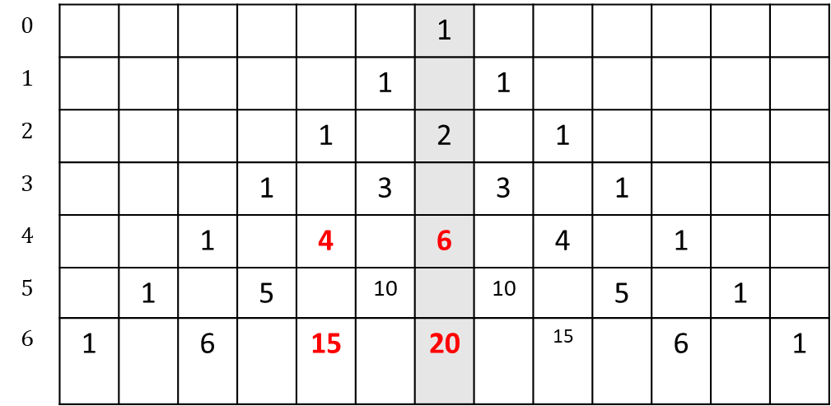
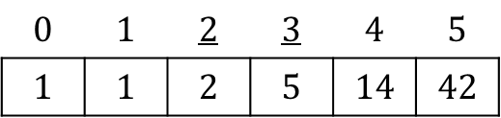
Числа Каталана в треугольнике Паскаля
$$0$$ |  |  |  |  |  |  | 1
$$1$$ |  |  |  |  |  | 1 |  | 1
$$2$$ |  |  |  |  | 1 |  | 2 |  | 1
$$3$$ |  |  |  | 1 |  | 3 |  | 3 |  | 1
$$4$$ |  |  | 1 |  | 4 |  | 6 |  | 4 |  | 1
$$5$$ |  | 1 |  | 5 |  | 10 |  | 10 |  | 5 |  | 1
$$6$$ | 1 |  | 6 |  | 15 |  | 20 |  | 15 |  | 6 |  | 1
Если в треугольнике Паскаля в строке n слева направо пронумеровать числа (нумерация с 0), то m-е число есть биномиальный коэффициент: (число способов выбрать m элементов из n)
Если в чётных строках $i$ от серединной линии отнять соседний элемент,
то получится$C_{i/2}$ число Каталана.
$$0$$ | $$1$$ | $$2$$ | $$3$$ | $$4$$ | $$5$$
$$1$$ | $$1$$ | $$2$$ | $$5$$ | $$14$$ | $$42$$
$$Сn$$
ФПМИ БГУ

Slide 39


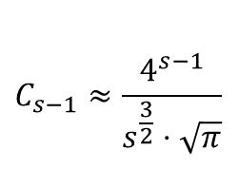
  Задача
$$A=A_{1}⋅A_{2}⋅…⋅A_{s}$$
$A_{i} [n_{i}×m_{i}$], $m_{i}=n_{i+1},∀i=\overline{1,s−1}$
$$C_{s−1}≈\frac{4^{s−1}}{s^{\frac{3}{2}}⋅\sqrt{π}}$$
Количество различных способов задать однозначно порядок перемножения матриц – $C_{s−1}$число Каталана, т.е. экспоненциальная функция.
Метод динамического программирования позволит решить задачу за время :
ФПМИ БГУ

Slide 40
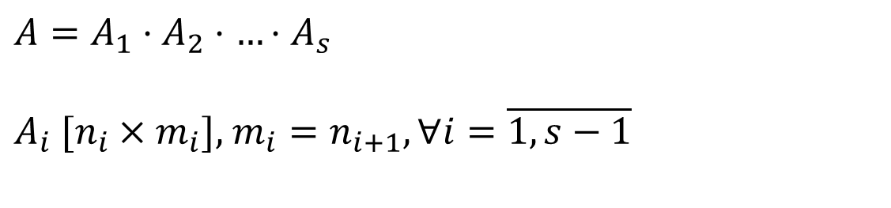

  Задача
$$A=A_{1}⋅A_{2}⋅…⋅A_{s}$$
$A_{i} [n_{i}×m_{i}$], $m_{i}=n_{i+1},∀i=\overline{1,s−1}$
  Подзадача
  Обозначим через минимальное число операций умножения, чтобы перемножить матрицы с номерами от i до j включительно:
Ответ:
$$F\left[1,s\right]$$
ФПМИ БГУ

Slide 41
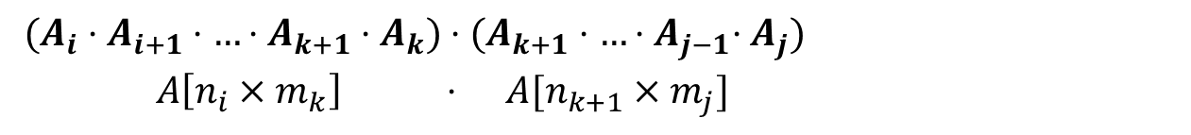
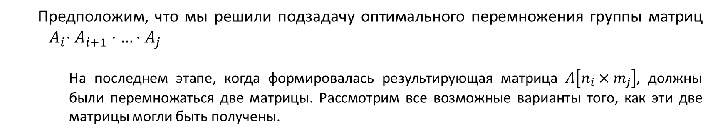
  Предположим, что мы решили подзадачу оптимального перемножения группы матриц ${ A}_{i}⋅A_{i+1}⋅…⋅A_{j}$
    На последнем этапе, когда формировалась результирующая матрица $A\left[n_{i}×m_{j}\right]$, должны были перемножаться две матрицы. Рассмотрим все возможные варианты того, как эти две матрицы могли быть получены.
$$\text{Фиксируем некоторое значение }k\text{: }i≤k<j$$
$$(A_{i}⋅A_{i+1}⋅…⋅A_{k+1}⋅A_{k})⋅(A_{k+1}⋅…{⋅A}_{j−1}⋅A_{j}) \\ A\left[n_{i}×m_{k}\right] ⋅ A[n_{k+1}×m_{j}]$$
    Так как у нас оптимизационная задача, то перемножать матрицы
    надо за минимально возможно число операций умножения.
ФПМИ БГУ

Slide 42
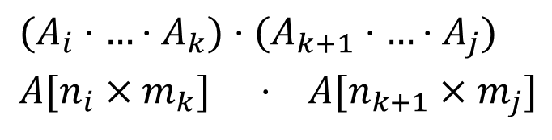
$$(A_{i}⋅…⋅A_{k})⋅(A_{k+1}⋅…⋅A_{j}) \\ A[n_{i}×m_{k}] ⋅ A[n_{k+1}×m_{j}]$$
Справедливо следующее рекуррентное соотношение:
ФПМИ БГУ

Slide 43

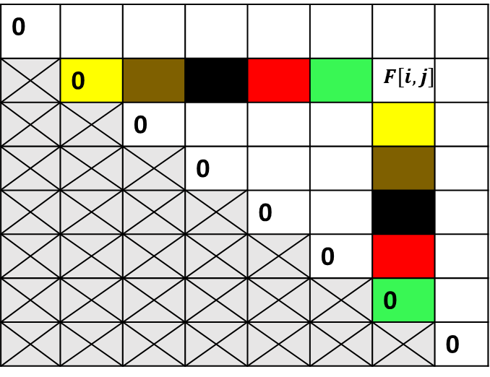




$$\left\{\begin{aligned}&F\left[i,i\right]=0, i=\overline{1,s} \\ &F\left[i,i+1\right]=n_{i}⋅m_{i}⋅m_{i+1}, i=\overline{1,s−1} \\ &F\left[i,j\right]=\min_{i≤k<j}\left\{F\left[i,k\right]+F\left[k+1,j\right]+n_{i}⋅m_{k}⋅m_{j}\right\}, i=\overline{1,s}, j>i\end{aligned}\right.$$
$$j$$
1-й вариант
2-й вариант
0
 | 0 |  |  |  |  | $$F[i,j]$$
 |  | 0
 |  |  | 0
 |  |  |  | 0
 |  |  |  |  | 0
 |  |  |  |  |  | 0
 |  |  |  |  |  |  | 0
0 |  |  |  |  |  |  | $$F[1,s]$$
 | 0
 |  | 0
 |  |  | 0
 |  |  |  | 0
 |  |  |  |  | 0
 |  |  |  |  |  | 0
 |  |  |  |  |  |  | 0
0 |  |  |  |  |  |  | $$F[1,s]$$
 | 0
 |  | 0
 |  |  | 0
 |  |  |  | 0
 |  |  |  |  | 0
 |  |  |  |  |  | 0
 |  |  |  |  |  |  | 0
$$i$$
ФПМИ БГУ

Slide 44
Зависимые подзадачи
0
 | 0
 |  | 0
 |  |  | 0
 |  |  |  | 0
 |  |  |  |  | 0
 |  |  |  |  |  | 0
 |  |  |  |  |  |  | 0
ФПМИ БГУ

Slide 45

ФПМИ БГУ

Slide 46


Время работы алгоритма оптимального перемножения группы матриц, основанного на методе динамического программирования:
  вычислить $s⋅(s+1)/2$элементов таблицы;
  каждый элемент таблицы вычисляется ровно один раз за не более, чем $s$ арифметических операций.
$$Ο\left(s^{3}\right)$$
ФПМИ БГУ

Slide 47

Пример
$$A=A_{1}⋅A_{2}⋅A_{3}⋅A_{4} \\ A_{1}−[20×5] \\ A_{2}−[5×35] \\ A_{3}−[35×4] \\ A_{4}−[4×25]$$
ФПМИ БГУ

Slide 48


 | 1 | 2 | 3 | 4
1 | 0 | $$(A1·A2)$$ $$3 500$$
2 |  | 0 | $$(A2·A3)$$ $$700$$
3 |  |  | 0 | $$(A3·A4)$$ $$3 500$$
4 |  |  |  | 0
$$A_{1}−[20×5] \\ A_{2}−[5×35] \\ A_{3}−[35×4] \\ A_{4}−[4×25]$$
ФПМИ БГУ

Slide 49

 | $$1$$ | $$2$$ | $$3$$ | $$4$$
$$1$$ | $$0$$ | $$(A1·A2)$$ $$3 500$$ | $$(A1·A2·A3)$$ $$1 100$$ $$k=1$$ $$(A1)·(A2·A3) = 1 100$$ $$(A1·A2)·(A3) = 6 300$$
$$2$$ |  | $$0$$ | $$(A2·A3)$$ $$700$$
$$3$$ |  |  | $$0$$ | $$(A3·A4)$$ $$3 500$$
$$4$$ |  |  |  | $$0$$
$$A_{1}−[20×5] \\ A_{2}−[5×35] \\ A_{3}−[35×4] \\ A_{4}−[4×25]$$
ФПМИ БГУ

Slide 50

 | 1 | 2 | 3 | 4
1 | $$0$$ | $$(A1·A2)$$ $$3 500$$ | $$(A1·A2·A3)$$ $$1 100$$ $$k=1$$
2 |  | $$0$$ | $$(A2·A3)$$ $$700$$ | $$(A2·A3·A4)$$ $$1 200$$ $$k=3$$ $$(A2) ·(A3·A4) = 7 875$$ $$(A2·A3)·(A4) = 1 200$$
3 |  |  | $$0$$ | $$(A3·A4)$$ $$3 500$$
4 |  |  |  | $$0$$
$$A_{1}−[20×5] \\ A_{2}−[5×35] \\ A_{3}−[35×4] \\ A_{4}−[4×25]$$
ФПМИ БГУ

Slide 51

 | $$1$$ | $$2$$ | $$3$$ | $$4$$
$$1$$ | $$0$$ | $$(A1·A2)$$ $$3 500$$ | $$(A1·A2·A3)$$ $$1 100$$ $$k=1$$ | $$(A1·A2·A3·A4)$$ $$3 100$$ $$k=3$$ $$(A1) ·(A2·A3·A4)=3 700$$ $$(A1·A2)·(A3·A4)=24 500$$ $$(A1·A2·A3)·(A4)=3 100$$
$$2$$ |  | $$0$$ | $$(A2·A3)$$ $$700$$ | $$(A2·A3·A4)$$ $$1 200$$ $$k=3$$
$$3$$ |  |  | $$0$$ | $$(A3·A4)$$ $$3 500$$
$$4$$ |  |  |  | $$0$$
$$A_{1}−[20×5] \\ A_{2}−[5×35] \\ A_{3}−[35×4] \\ A_{4}−[4×25]$$
ФПМИ БГУ

Slide 52




 | 1 | 2 | 3 | 4
1 | $$0$$ | $$(A1·A2)$$ $$3 500$$ | $$(A1·A2·A3)$$ $$1 100$$ $$k=1$$ | $$(A1·A2·A3·A4)$$ $$3 100$$ $$k=3$$
2 |  | $$0$$ | $$(A2·A3)$$ $$700$$ | $$(A2·A3·A4)$$ $$1 200$$ $$k=3$$
3 |  |  | $$0$$ | $$(A3·A4)$$ $$3 500$$
4 |  |  |  | $$0$$
$$A=A_{1}⋅A_{2}⋅A_{3}⋅A_{4} \\ A_{1}−[20×5] \\ A_{2}−[5×35] \\ A_{3}−[35×4] \\ A_{4}−[4×25]$$
Ответ:
3 100 операций умножения
Порядок перемножения:
$$(A1·A2·A3)·A4$$
$$(A1·(A2·A3))·A4$$
ФПМИ БГУ

Slide 53
Задача 4.
Наибольшая общая подпоследовательность (НОП)
англ. longest common subsequence (LCS)
ФПМИ БГУ

Slide 54



Для конечной последовательности
$$X_{n}{=x}_{1}, x_{2}, …,x_{n}$$
некоторую её подпоследовательность можно получить, если удалить из$X_{n}$ некоторое (возможно пустое) множество элементов.
Менять элементы последовательности местами нельзя.
Удаляемые элементы не обязательно идут подряд.
Пример.
$${X_{5}=x}_{1}, x_{2},x_{3},x_{4},x_{5}$$
$x_{1}, x_{2},x_{3}, x_{4},x_{5}$=$x_{1},x_{3},x_{4}−$ подпоследовательность для${ X}_{5}$
Крайние случаи:
  самая короткая - пустая подпоследовательность (удалены все элементы последовательности${ X}_{n}$);
  самая длинная - совпадает с самой последовательностью (удалено нулевое множество элементов).
ФПМИ БГУ

Slide 55

Заданы две конечные последовательности
$${X_{n}=x}_{1}, x_{2}, …,x_{n}$$
${Y_{m}=y}_{1}, y_{2}, …,y_{m}$.
Необходимо найти наибольшую общую подпоследовательность двух последовательностей$X_{n}$и$Y_{m}$, т.е. общую их подпоследовательность, имеющую максимальную длину (англ. longest common subsequence).
ФПМИ БГУ

Slide 56







Пример 1.
Пример 2.
$X_{7}$=Ф,Б,П,Г,М,У,И
$X_{9}$=0,2,0,9,1,9,6,7,24
$Y_{11}$=А,Ф,И,П,С,Д,М,И,Б,Г,У
$Y_{9}$=2,5,0,1,1,9,5,5,24
LCS ($X_{7}$, $Y_{11}$) = Ф,П,М,И
|LCS ($X_{7}$, $Y_{11}$)|= 4
LCS ($X_{9}$, $Y_{9}$)=2,0,1,9,24
|LCS ($X_{9}$, $Y_{9}$)|= 5
В общем случае задача может иметь неоднозначное решение.
ФПМИ БГУ

Slide 57







Задачу LCS можно решить полным перебором
1. Построим множество $\overline{X_{n}}$, в которое добавим все возможные подпоследовательности последовательности ${X_{n}=x}_{1}, x_{2}, …,x_{n}.$
  Сколько подпоследовательностей будет сгенерировано?
$${|\overline{X_{n}}|=2}^{n}$$
Для каждой последовательности из множества $\overline{X_{n}}$ проверяем, является ли она подпоследовательностью для ${Y_{m}=y}_{1}, y_{2}, …,y_{m}?$Если является, то среди таких последовательностей выберем ту, у которой наибольшая длина.
Время работы алгоритма LCS (X,Y), основанного на полном переборе:
$${Ω(2}^{n}⋅m)$$
(элементы последовательности разделяются пробелом)
$X_{8}$=Ф Б П Г М У И Р
$\overline{X_{8}}$={Б Г У И Р, Ф П М И, М У Р, М И Р,…}
$Y_{13}$=А Ф И П С Д М И Б Г Л У В
ФПМИ БГУ

Slide 58





Задачу LCS можно решить динамическим программированием
  Обозначим через $f[i,j]$ длину наибольшей общей подпоследовательности для двух префиксов:
 | 0 | $$1$$ $$y1$$ | $$2$$ $$y2$$ | $$3$$ $$y3$$ | $$…$$ | $$m$$ $$ym$$
$$0$$ | 0 | 0 | 0 | 0 | 0 | 0
$$1 x1$$ | 0
$$2 x2$$ | 0
$$3 x3$$ | 0
$$…$$ | 0
$$n xn$$ | 0 |  |  |  |  | ?
    $${Х_{i}=x}_{1}, x_{2}, …,x_{i}$$
    ${Y_{j}=y}_{1}, y_{2}, …,y_{j}$.
F
Граничные условия (один из префиксов пустой):
Рассмотрим последние элементы префиксов $Х_{i}$ и $Y_{j}$.
Возможны два случая:
1) $x[i]=y[j]$;
2) $x \left[i\right]≠y\left[j\right].$
  $$f\left[0,j\right]=0,j=0,…,m$$
  $$f\left[i,0\right]=0,i=0,…,n$$
ФПМИ БГУ

Slide 59












1
i
$$Случай 1.$$
Предположим, что $x[i]=y[j]$
$$Хi$$
 |  |  |  | $$a$$
j
$$Yj$$
 |  |  | $$\tilde{a}$$ |  |  | $$a$$
Утверждение.
  Если $x[i]=y[j]$, то $НОП(Хi,Yj)$обязательно будет содержать самым последним элементом $x\left[i\right]=y\left[j\right]=$ $a.$
От противного.
  Предположим, что последний элемент $НОП(Хi,Yj)$отличен от$x\left[i\right]=y\left[j\right]=a$ (т.е. общая подпоследовательность завершилась элементом, который стоит в префиксах не последним). Тогда к НОП($Хi,Yj$) в конец добавим $x\left[i\right]=y\left[j\right]=a$, получая при этом $ОП(Хi,Yj)$ большей на 1 длины, чем построенная ранее $НОП(Хi,Yj)$. Противоречие.
  2) Рассмотрим случай, когда последний элемент $НОП(Хi,Yj)$ равен $x\left[i\right]=a$, но $≠y\left[j\right] ,$т.е. из последовательности $Yj$элемент$y\left[j\right]$был вычеркнут ( случай, когда последний элемент $НОП\left(Хi,Yj\right)$ равен $y\left[j\right]=a$, но $≠x[i] ,$ рассматривается аналогично).
i
$$Хi$$
 |  |  |  | $$a$$
$$k$$
j
$$Yj$$
 |  |  | $$\tilde{a}$$ |  |  | $$a$$
  Тогда в последовательности $Yj$ есть е$ще один элемент y\left[k\right]=\tilde{a},$ который стоит в $Yj$ раньше, т. е. $k<j$ и после него ни один из символов не вошел в $НОП\left(Хi,Yj\right).$ Поэтому $НОП\left(Хi,Yj\right)$не изменится, если мы при построении наибольшей общей подпоследовательности вычеркнем из последовательности $Yj$ элемент $y\left[k\right]$, а оставим элемент $y\left[j\right]$.
Доказательство завершено.
ФПМИ БГУ

Slide 60






1
$$i−1$$
i
$$Случай 1.$$
$$Предположим, что x[i]=y[j]$$
$$Хi$$
 |  |  |  | $$a$$
$$Yj$$
 |  |  |  |  |  | $$a$$
$$j−1$$
j
Можно пока забыть про элементы$x[i] и y\left[j\right],$ решить задачу НОП ($Х_{i−1},Y_{j−1}$), а затем в конец построенной НОП ($Х_{i−1},Y_{j−1}$) приписать элемент $x\left[i\right] (=y\left[j\right])$.
Рекуррентное соотношение:
  если $x[i]=y[j]$, то
$f\left[i,j\right]=f\left[i−1,j−1\right]+1$
$$f(i−1,j−1)$$
 | $$f(i,j)$$
ФПМИ БГУ

Slide 61













1
i
$$Случай 2.$$
$$Предположим, что x[i]≠y[j]$$
$$Хi$$
 |  |  |  | $$а$$
j
$$Yj$$
 |  |  |  |  |  | $$б$$
Утверждение.
  Если $x[i]≠y[j]$, то $НОП(Хi,Yj)$точно не сможет завершиться на один из этих элементов.
1) Предположим, что последний элемент $НОП(Хi,Yj)$ равен $y[j]$. Тогда элемент $x\left[i\right]$не войдет в $НОП(Хi,Yj)$, поэтому его можно вычеркнуть из $Хi$ и $НОП(Хi,Yj)$ = $НОП\left(Х_{i−1},Yj\right).$
$$Хi$$
 |  |  |  | $$а$$
$$i−1$$
$$Yj$$
 |  |  |  |  |  | $$б$$
j
2) Предположим, что последний элемент $НОП(Хi,Yj)$ равен $x[i]$. Тогда элемент $y[j]$не войдет в $НОП(Хi,Yj)$, поэтому его можно вычеркнуть из $Yj$ и $НОП(Хi,Yj)$ = $НОП\left(Х_{i},Y_{j−1}\right).$
$$Хi$$
 |  |  |  | $$а$$
i
$$Yj$$
 |  |  |  |  |  | $$б$$
$$j−1$$
3) Cлучай, когда в $НОП(Хi,Yj)$ не входит ни один из элементов $x\left[i\right],y[j]$ будет рассмотрен через шаг в подзадачах $НОП\left(Х_{i−1},Yj\right)$ и $НОП\left(Х_{i},Y_{j−1}\right)$
ФПМИ БГУ

Slide 62



1
i
$$Случай 2.$$
$$Предположим, что x[i]≠y[j]$$
$$Хi$$
 |  |  |  | $$а$$
j
$$Yj$$
 |  |  |  |  |  | б
Рекуррентное соотношение:
$$если x\left[i\right]≠y\left[j\right], то$$
$$f\left[i,j\right]=maх \left\{f\left[i−1,j\right],f\left[i,j−1\right]\right\},$$
 | $$f(i−1,j)$$
$$f(i,j−1)$$ | $$f(i,j)$$
ФПМИ БГУ

Slide 63



Объединяя оба случая, получаем следующее рекуррентное соотношение:
  $$f\left[0,j\right]=0,j=0,…,m$$
  $$f\left[i,0\right]=0,i=0,…,n$$
  $i$=1,…, $n$
  $j$=1,…, $m$
  $f[i,j]=\left\{\begin{aligned}&f[i−1,j−1]+1, if x[i]=y[j] \\ maх \left\{f\left[i−1,j\right],f\left[i,j−1\right]\right\}, if x[i]≠y[j]\end{aligned}\right.$
 | $$0$$ | $$1$$ $$м$$ | $$2$$ $$а$$ | $$3$$ $$м$$ | $$4$$ $$и$$ | $$5$$ $$т$$ | $$m=6$$ $$а$$
$$0$$ | 0 | 0 | 0 | 0 | 0 | 0 | 0
$$1 м$$ | 0 | 1 | 1 | 1 | 1 | 1 | 1
$$2 о$$ | 0 | 1 | 1 | 1 | 1 | 1 | 1
$$3 т$$ | 0 | 1 | 1 | 1 | 1 | 2 | 2
$$4 м$$ | 0 | 1 | 1 | 2 | 2 | 2 | 2
$$n=5 а$$ | 0 | 1 | 2 | 2 | 2 | 2 | 3
  $$f\left[n,m\right]−решение задачи$$
ФПМИ БГУ

Slide 64






ДП назад
  $$f[i,j]=\left\{\begin{aligned}&f[i−1,j−1]+1, if x[i]=y[j] \\ maх \left\{f\left[i−1,j\right],f\left[i,j−1\right]\right\}, if x[i]≠y[j]\end{aligned}\right.$$
$$f(i−1,j−1)$$ | $$f(i−1,j)$$
$$f(i,j−1)$$ | $$f(i,j)$$
1-й способ
2-й способ
 | $$0$$ | $$1$$ | $$2$$ | $$3$$ | $$…$$ | $$m$$
$$0$$ | 0 | 0 | 0 | 0 | 0 | 0
$$1$$ | 0
$$2$$ | 0
$$3$$ | 0
$$…$$ | 0
$$n$$ | 0 |  |  |  |  | ?
 | $$0$$ | $$1$$ | $$2$$ | $$3$$ | $$…$$ | $$m$$
$$0$$ | 0 | 0 | 0 | 0 | 0 | 0
$$1$$ | 0
$$2$$ | 0
$$3$$ | 0
$$…$$ | 0
$$n$$ | 0 |  |  |  |  | ?
$$F$$
если не нужно восстанавливать саму подпоследовательность, то можно в памяти хранить только предыдущую строку матрицы и текущую (предыдущий столбец и текущий)
Время работы алгоритма, основанного на ДП:
$$Ο\left(n⋅m\right)$$
ФПМИ БГУ

Slide 65



Восстановление наибольшей общей подпоследовательности – «обратный ход»:
  стартуем из $f\left[n,m\right];$
  движение осуществляем до тех пор, пока не придем в нулевую строку или нулевой столбец (либо пока не придем к нулевому элементу матрицы);
  движение осуществляем по следующему правилу:
  если$x\left[i\right]= y\left[j\right], то добавляем x[i]$ (или $y\left[j\right]$) к ответу и переходим к элементу $f[i−1,j−1];$
  если $x[i]$≠ $y\left[j\right],$то переходим к любому из элементов $f[i−1,j]$ и $f[i,j−1]$, который равен $f[i,j]$;
Для получения $НОП(X_{n},Y_{m})$ нужно перевернуть полученный ответ.
 | $$0$$ | $$1$$ $$м$$ | $$2$$ $$а$$ | $$3$$ $$м$$ | $$4$$ $$и$$ | $$5$$ $$т$$ | $$m=6$$ $$а$$
$$0$$ | 0 | 0 | 0 | 0 | 0 | 0 | 0
$$1 м$$ | 0 | 1 | 1 | 1 | 1 | 1 | 1
$$2 о$$ | 0 | 1 | 1 | 1 | 1 | 1 | 1
$$3 т$$ | 0 | 1 | 1 | 1 | 1 | 2 | 2
$$4 м$$ | 0 | 1 | 1 | 2 | 2 | 2 | 2
$$n=5 а$$ | 0 | 1 | 2 | 2 | 2 | 2 | 3
$НОП(м а м и т а,м о т м а)$=
м
т
а
(в примере при неоднозначности движение осуществлялось вверх)
ФПМИ БГУ

Slide 66
Задача 5.
Наибольшая подпоследовательность-палиндром
ФПМИ БГУ

Slide 67

Задана строка длины $n$.
Необходимо вычеркнуть минимальное число элементов так, чтобы получился палиндром (палиндром - строка, которая одинаково читается слева направо и справа налево).
  Для строки: a s d f s l a
  Наибольшая подпоследовательность-палиндром: a s d s a
ФПМИ БГУ

Slide 68


















Неявное решение задачи
Предположим, что у нас задана строка ${Хn=x}_{1}, x_{2}, …,x_{n}.$
Перевернем эту строку: ${\overline{Х}n=x}_{n}, x_{n−1}, …,x_{1}$
Длина наибольшей подпоследовательности-палиндрома = $\left|НОП\left(Хn,\overline{Х}n\right)\right|$.
$Х7$=$a s d f s l a$
$$a$$
$$l$$
$$s$$
$$f$$
$$d$$
$$s$$
$$a$$
$$0$$ | $$0$$ | $$0$$ | $$0$$ | $$0$$ | $$0$$ | $$0$$ | $$0$$
$$0$$ | $$1$$ | $$1$$ | $$1$$ | $$1$$ | $$1$$ | $$1$$ | $$1$$
$$0$$ | $$1$$ | $$1$$ | $$2$$ | $$2$$ | $$2$$ | $$2$$ | $$2$$
$$0$$ | $$1$$ | $$1$$ | $$2$$ | $$2$$ | $$3$$ | $$3$$ | $$3$$
$$0$$ | $$1$$ | $$1$$ | $$2$$ | $$3$$ | $$3$$ | $$3$$ | $$3$$
$$0$$ | $$1$$ | $$1$$ | $$2$$ | $$3$$ | $$3$$ | $$4$$ | $$4$$
$$0$$ | $$1$$ | $$2$$ | $$2$$ | $$3$$ | $$3$$ | $$4$$ | $$4$$
$$0$$ | $$1$$ | $$2$$ | $$2$$ | $$3$$ | $$3$$ | $$4$$ | $$5$$
Время работы $Θ\left(n^{2}\right).$
$$a$$
Требуемая память $Θ\left(n^{2}\right).$
$$s$$
$$d$$
$$f$$
$$s$$
Наибольшая подпоследовательность- палиндром
$$l$$
a
s
d
s
a
$$a$$
ФПМИ БГУ

Slide 69




!!! Однако, при восстановлении самого палиндром, может возникнуть ситуация, когда будет восстановлена некоторая $НОП\left(Хn,\overline{Х}n\right)$, но она не будет палиндромом (т.к. не каждая наибольшая общая подпоследовательность строки и инвертированной строки является палиндромом).
$$Х10=bacabdaeba$$
$$\overline{Х}10=abeadbacab$$
$\left|НОП\left(Х10,\overline{Х}10\right)\right|$=5
a
b
e
a
d
b
a
c
a
b
a
b
e
a
d
b
a
c
a
b
0 | 0 | 0 | 0 | 0 | 0 | 0 | 0 | 0 | 0 | 0
0 | 0 | 1 | 1 | 1 | 1 | 1 | 1 | 1 | 1 | 1
0 | 1 | 1 | 1 | 2 | 2 | 2 | 2 | 2 | 2 | 2
0 | 1 | 1 | 1 | 2 | 2 | 2 | 2 | 3 | 3 | 3
0 | 1 | 1 | 1 | 2 | 2 | 2 | 3 | 3 | 4 | 4
0 | 1 | 2 | 2 | 2 | 2 | 3 | 3 | 3 | 4 | 5
0 | 1 | 2 | 2 | 2 | 3 | 3 | 3 | 3 | 4 | 5
0 | 1 | 2 | 2 | 3 | 3 | 3 | 4 | 4 | 4 | 5
0 | 1 | 2 | 3 | 3 | 3 | 3 | 4 | 4 | 4 | 5
0 | 1 | 2 | 3 | 3 | 3 | 4 | 4 | 4 | 4 | 5
0 | 1 | 2 | 3 | 4 | 4 | 4 | 5 | 5 | 5 | 5
0 | 0 | 0 | 0 | 0 | 0 | 0 | 0 | 0 | 0 | 0
0 | 0 | 1 | 1 | 1 | 1 | 1 | 1 | 1 | 1 | 1
0 | 1 | 1 | 1 | 2 | 2 | 2 | 2 | 2 | 2 | 2
0 | 1 | 1 | 1 | 2 | 2 | 2 | 2 | 3 | 3 | 3
0 | 1 | 1 | 1 | 2 | 2 | 2 | 3 | 3 | 4 | 4
0 | 1 | 2 | 2 | 2 | 2 | 3 | 3 | 3 | 4 | 5
0 | 1 | 2 | 2 | 2 | 3 | 3 | 3 | 3 | 4 | 5
0 | 1 | 2 | 2 | 3 | 3 | 3 | 4 | 4 | 4 | 5
0 | 1 | 2 | 3 | 3 | 3 | 3 | 4 | 4 | 4 | 5
0 | 1 | 2 | 3 | 3 | 3 | 4 | 4 | 4 | 4 | 5
0 | 1 | 2 | 3 | 4 | 4 | 4 | 5 | 5 | 5 | 5
b
b
a
a
c
c
a
a
b
b
d
d
a
a
e
e
b
b
a
a
$НОП\left(Х10,\overline{Х}10\right)=bacab$ - палиндром
$НОП\left(Х10,\overline{Х}10\right)=badba$- не палиндром

Slide 70











 | 1 | 2 | 3 | 4 | 5 | 6 | 7 | 8 | 9 | 10
$$Х10$$ | $$b^{1}$$ | $$a$$ | $$c$$ | $$a^{2}$$ | $$b$$ | $$d^{3}$$ | $$a$$ | $$e$$ | $$b^{4}$$ | $$a^{5}$$
$$\overline{Х}10$$ | $$a$$ | $$b^{1}$$ | $$e$$ | $$a^{2}$$ | $$d^{3}$$ | $$b^{4}$$ | $$a$$ | $$c$$ | $$a^{5}$$ | $$b$$
$$Х10=bacabdaeba$$
$$\overline{Х}10=abeadbacab$$
$$НОП\left(Х10,\overline{Х}10\right)=badba$$
Рассмотрим индексы не вычеркнутых элементов НОП: возрастающую последовательность$a_{1}$ < $a_{2}$ < ... < $a_{k}$ и убывающую $b_{1}$ > $b_{2}$ > ... > $b_{k}$ ($k=5).$
a
b
e
a
d
b
a
c
a
b
$$1< 4< 6<9< 10$$
$$9> 7> 6>5> 2$$
0 | 0 | 0 | 0 | 0 | 0 | 0 | 0 | 0 | 0 | 0
0 | 0 | 1 | 1 | 1 | 1 | 1 | 1 | 1 | 1 | 1
0 | 1 | 1 | 1 | 2 | 2 | 2 | 2 | 2 | 2 | 2
0 | 1 | 1 | 1 | 2 | 2 | 2 | 2 | 3 | 3 | 3
0 | 1 | 1 | 1 | 2 | 2 | 2 | 3 | 3 | 4 | 4
0 | 1 | 2 | 2 | 2 | 2 | 3 | 3 | 3 | 4 | 5
0 | 1 | 2 | 2 | 2 | 3 | 3 | 3 | 3 | 4 | 5
0 | 1 | 2 | 2 | 3 | 3 | 3 | 4 | 4 | 4 | 5
0 | 1 | 2 | 3 | 3 | 3 | 3 | 4 | 4 | 4 | 5
0 | 1 | 2 | 3 | 3 | 3 | 4 | 4 | 4 | 4 | 5
0 | 1 | 2 | 3 | 4 | 4 | 4 | 5 | 5 | 5 | 5
1 | 2 | 3 | 4 | 5 | 6 | 7 | 8 | 9 | 10
$$b^{1}$$ | $$a$$ | $$c$$ | $$a^{2}$$ | $$b$$ | $$d^{3}$$ | $$a$$ | $$e$$ | $$b^{4}$$ | $$a^{5}$$
$$b$$ | $$a^{5}$$ | $$c$$ | $$a$$ | $$b^{4}$$ | $$d^{3}$$ | $$a^{2}$$ | $$e$$ | $$b^{1}$$ | $$a$$
b
$x_{a_{i}}=$ $x_{b_{k+1−i}}$
a
c
Предположим, что $k −$ нечётно и $p=\left\lceil k/2\right\rceil$.
Для примера $p=\left\lceil 5/2\right\rceil =3 и a_{3}=6,b_{3}=6.$
a
Если $a_{p}≤$ $b_{p}$ , то в качестве ответа можно взять строку с индексами
$a_{1}$ , $a_{2}$ ,..., $a_{p}$, $b_{p−1}$, $b_{p−2}$, ... , $b_{1};$
Если $a_{p}≥b_{p},$ то в качестве ответа можно взять строку с индексами
$b_{k}$ , $b_{k−1}$ ,..., $b_{p}$, $a_{p+1}$, $a_{p+2}$, ... , $a_{k}$.
b
d
a
e
1 | 2 | 3 | 4 | 5 | 6 | 7 | 8 | 9 | 10
$$b^{1}$$ | $$a$$ | $$c$$ | $$a^{2}$$ | $$b$$ | $$d^{3}$$ | $$a$$ | $$e$$ | $$b^{4}$$ | $$a^{5}$$
$$b$$ | $$a^{5}$$ | $$c$$ | $$a$$ | $$b^{4}$$ | $$d^{3}$$ | $$a^{2}$$ | $$e$$ | $$b^{1}$$ | $$a$$
b
Полученная подпоследовательность $badab$ –палиндром длины $k$.
a
Антон Харрасов, 2023 год

Slide 71







Явное решение задачи
  Обозначим через $F[i,j]$ длину наибольшего палиндрома, который можно получить, если мы рассматриваем элементы строки string
  от индекса $i$ до индекса $j$ включительно.
string
$$i$$
$$i+1$$
$$j−1$$
$$j$$
Ответ:
 | 1 | 2 | 3 | 4 | 5 | 6
1 |  |  |  |  |  | ?
2
3
4
5
6
$$F$$
$$n=6$$
ФПМИ БГУ

Slide 72
string
i
i+1
j-1
j
1 | 1(2) |  |  |  | ?
 | 1 | 1(2)
 |  | 1 | 1(2)
 |  |  | 1 | 1(2)
 |  |  |  | 1 | 1(2)
 |  |  |  |  | 1
Строки длины 1
Строки длины 2
Строки длины >2
F(i,j-1) | F(i,j)
F(i+1,j-1) | F(i+1,j)
F(i,j-1) | F(i,j)
F(i+1,j-1) | F(i+1,j)
ФПМИ БГУ

Slide 73
j
j+1
Задачи A, B и C являются зависимыми, так как они требуют для своего решения знать длину наибольшего палиндрома для строки string от индекса i до j включительно.
 | A | B
 | F(i,j) | C
i-1
i
ФПМИ БГУ

Slide 74

Пример
$$f[i,i]=1,i=\overline{1,n}$$
$$f[i,i+1]=\left\{\begin{aligned}&2, if string[i]=string[i+1] \\ &1, if string[i]≠string[i+1]\end{aligned}\right. i=\overline{1,n−1}$$
a s d f s l a
a
s
d
f
s
l
a
a
1 | 1
 | 1 | 1
 |  | 1 | 1
 |  |  | 1 | 1
 |  |  |  | 1 | 1
 |  |  |  |  | 1 | 1
 |  |  |  |  |  | 1
s
d
f
s
l
a
ФПМИ БГУ

Slide 75

$$f[i,j]=\left\{\begin{aligned}&f[i+1,j−1]+2, if string[i]=string[j] \\ & maх\left\{f[i+1,j],f[i,j−1]\right\},if string[i]≠string[j]\end{aligned}\right. \\ i=\overline{1,n−2,} j>i$$
a s d f s l a
a
s
d
f
s
l
a
a
1 | 1 | 1
 | 1 | 1 | 1
 |  | 1 | 1 | 1
 |  |  | 1 | 1 | 1
 |  |  |  | 1 | 1 | 1
 |  |  |  |  | 1 | 1
 |  |  |  |  |  | 1
s
d
f
s
l
a
ФПМИ БГУ

Slide 76
$$f[i,j]=\left\{\begin{aligned}&f[i+1,j−1]+2, if string[i]=string[j] \\ & maх\left\{f[i+1,j],f[i,j−1]\right\},if string[i]≠string[j]\end{aligned}\right. \\ i=\overline{1,n−2,} j>i$$
a s d f s l a
a
s
d
f
s
l
a
a
1 | 1 | 1 | 1
 | 1 | 1 | 1 | 3
 |  | 1 | 1 | 1 | 1
 |  |  | 1 | 1 | 1 | 1
 |  |  |  | 1 | 1 | 1
 |  |  |  |  | 1 | 1
 |  |  |  |  |  | 1
s
d
f
s
l
a
ФПМИ БГУ

Slide 77
$$f[i,j]=\left\{\begin{aligned}&f[i+1,j−1]+2, if string[i]=string[j] \\ & maх\left\{f[i+1,j],f[i,j−1]\right\},if string[i]≠string[j]\end{aligned}\right. \\ i=\overline{1,n−2,} j>i$$
a s d f s l a
a
s
d
f
s
l
a
a
1 | 1 | 1 | 1 | 3
 | 1 | 1 | 1 | 3 | 3
 |  | 1 | 1 | 1 | 1 | 1
 |  |  | 1 | 1 | 1 | 1
 |  |  |  | 1 | 1 | 1
 |  |  |  |  | 1 | 1
 |  |  |  |  |  | 1
s
d
f
s
l
a
ФПМИ БГУ

Slide 78
$$f[i,j]=\left\{\begin{aligned}&f[i+1,j−1]+2, if string[i]=string[j] \\ & maх\left\{f[i+1,j],f[i,j−1]\right\},if string[i]≠string[j]\end{aligned}\right. \\ i=\overline{1,n−2,} j>i$$
a s d f s l a
a
s
d
f
s
l
a
a
1 | 1 | 1 | 1 | 3 | 3
 | 1 | 1 | 1 | 3 | 3 | 3
 |  | 1 | 1 | 1 | 1 | 1
 |  |  | 1 | 1 | 1 | 1
 |  |  |  | 1 | 1 | 1
 |  |  |  |  | 1 | 1
 |  |  |  |  |  | 1
s
d
f
s
l
a
ФПМИ БГУ

Slide 79
$$f[i,j]=\left\{\begin{aligned}&f[i+1,j−1]+2, if string[i]=string[j] \\ & maх\left\{f[i+1,j],f[i,j−1]\right\},if string[i]≠string[j]\end{aligned}\right. \\ i=\overline{1,n−2,} j>i$$
a s d f s l a
a
s
d
f
s
l
a
a
1 | 1 | 1 | 1 | 3 | 3 | 5
 | 1 | 1 | 1 | 3 | 3 | 3
 |  | 1 | 1 | 1 | 1 | 1
 |  |  | 1 | 1 | 1 | 1
 |  |  |  | 1 | 1 | 1
 |  |  |  |  | 1 | 1
 |  |  |  |  |  | 1
s
d
f
Время работы алгоритма :
s
l
a
ФПМИ БГУ

Slide 80
Восстановление палиндрома
a s d f s l a
a
s
d
f
s
l
a
a
1 | 1 | 1 | 1 | 3 | 3 | 5
 | 1 | 1 | 1 | 3 | 3 | 3
 |  | 1 | 1 | 1 | 1 | 1
 |  |  | 1 | 1 | 1 | 1
 |  |  |  | 1 | 1 | 1
 |  |  |  |  | 1 | 1
 |  |  |  |  |  | 1
a
s
a s
d
a s f
f
a s f s a
s
l
a
ФПМИ БГУ

Slide 81
Задача 6.
Наибольшая возрастающая (строго возрастающая) подпоследовательность НВП (НСВП)
Longest increasing subsequence, LIS
ФПМИ БГУ

Slide 82



Задана конечная последовательность чисел (могут быть повторения)
$X_{n}=x_{1},x_{2},…,x_{n}$.
Необходимо найти наибольшую строго возрастающую подпоследовательность (НСВП) (или наибольшую неубывающую).
$X_{8}$= 0, 2, 8, 1, 9, 6, 7, 22
НСВП($X_{8}$)= 0, 2, 6, 7, 22
ФПМИ БГУ

Slide 83





Неявное решение задачи (двумерное ДП)
Предположим, что у нас задана последовательность чисел $X_{n}=x_{1},x_{2},…,x_{n}.$
Отсортируем последовательность $X_{n}$ по не убыванию, получим последовательность ${Y_{n}:y}_{1}{≤y}_{2}≤…≤y_{n}.$
Сделать это можно, например, за время $Ο\left(n⋅\log{n}\right).$Если требуется, чтобы искомая подпоследовательность строго возрастала, то удалим из${ Y}_{n}$ повторяющиеся элементы.
Теперь $НСВП(X_{n})$= $НОП\left(X_{n},Y_{n}\right).$
$X_{8}$= 0, 2, 8, 1, 9, 6, 7, 23
$Y_{8}$= 0, 1, 2, 6, 7, 8, 9, 23
0
1
2
6
7
8
9
23
0 | 0 | 0 | 0 | 0 | 0 | 0 | 0 | 0
0 | 1 | 1 | 1 | 1 | 1 | 1 | 1 | 1
0 | 1 | 1 | 2 | 2 | 2 | 2 | 2 | 2
0 | 1 | 1 | 2 | 2 | 2 | 3 | 3 | 3
0 | 1 | 2 | 2 | 2 | 2 | 3 | 3 | 3
0 | 1 | 2 | 2 | 2 | 2 | 3 | 4 | 4
0 | 1 | 2 | 2 | 3 | 3 | 3 | 4 | 4
0 | 1 | 2 | 2 | 3 | 4 | 4 | 4 | 4
0 | 1 | 2 | 2 | 3 | 4 | 4 | 4 | 5
0
НСВП($X_{8}$)= 0, 2, 8, 9, 23
2
8
1
9
6
Время работы $Θ\left(n^{2}\right).$
7
Требуемая память $Θ\left(n^{2}\right).$
23
ФПМИ БГУ

Slide 84







Явное решение задачи (одномерное ДП)
Обозначим через $F[i]$ длину наибольшей строго возрастающей подпоследовательности, которая обязательно заканчивается в элементе $x_{i}.$
$$F$$
1
$$i−1$$
$$i$$
$$n$$
Рассмотрим некоторую строго возрастающую подпоследовательность, которая заканчивается элементе $x_{i}.$
В этой последовательности элемент $x_{i}$ является последним и остальные элементы этой последовательности меньше, чем он.
Непосредственно перед $x_{i}$могут оказаться те из элементов $x_{1}{, …,x}_{i−1}$, которые меньше, чем $x_{i}.$
Для того, чтобы получить последовательность наибольшей длины, заканчивающуюся в${ x}_{i}$, нужно, чтобы перед $x_{i}$стоял тот элемент $x_{j}{<x}_{i}$ ($j=1,…,i−1$) , для которого значение ${f(x}_{j})$наибольшее.
Тогда получаем следующее рекуррентное соотношение:
Ответ:
$$f\left(i\right)=1\text{,} i=1, …,n$$
$НВП\left(Хn\right)$ $=\max_{j=1,…,n }{f\left(j\right) }$
$\begin{aligned}f\left(i\right)=\max_{\begin{aligned}j=1,…,i−1 \\ x_{j}<x_{i}\end{aligned}}{f\left(j\right) + 1, i=2,…,n }\end{aligned}$
ФПМИ БГУ

Slide 85



Построить НСВП для последовательности:
$X_{9}$= 0, 2, 8, 1, 9, 6, 7, 23, 3
 | 1 | 2 | 3 | 4 | 5 | 6 | 7 | 8 | 9
$$X$$ | 0 | 2 | 8 | 1 | 9 | 6 | 7 | 23 | 3
$$F$$
Время работы $Θ\left(n^{2}\right).$
Требуемая память $Θ\left(n\right).$
1
2
3
2
4
3
4
5
3
Как восстановить саму НСВП(Х)?
НСВП( 0, 2, 8, 1, 9, 6, 7, 23, 3) = (0, 1, 6, 7, 23)
ФПМИ БГУ

Slide 86

Можно ли решить эту задачу быстрее, например, за $Ο\left(n⋅log n\right)?$
 | 1 | 2 | 3 | 4 | 5 | 6 | 7 | 8 | 9
$$Х$$ | 0 | 2 | 8 | 1 | 9 | 6 | 7 | 23 | 3
$$F$$ | 1 | 2 | 3 | 2 | 4 | 3 | 4 | 5 | 3
среди под последовательностей
одинаковой длины оставляем одну – самую перспективную из них:
ту, к которой можно подсоединить больше элементов;
2
8
1
9
6
0
0
0
0
0 | 1
0
0
0 | 1
0
0 | 1
0 | 1 | 6
0 | 1
0
0 | 2
0 | 2
0 | 1
0 | 2 | 8
0 | 2 | 8
0 | 1 | 6
0
0 | 2
0 | 2 | 8
0 | 2 | 8
0 | 2 | 8
0 | 2 | 8 | 9
0 | 2 | 8 | 9
0 | 2 | 8 | 9
0
23
3
0
7
0
0 | 1
0
0 | 1
0
0 | 1
0 | 1 | 3
0 | 1
0 | 1 | 6
0 | 1
0 | 1 | 6
0 | 1 | 6
0 | 1 | 3
0 | 1 | 6 | 7
0 | 1 | 6
0 | 1 | 6 | 7
0 | 1 | 6 | 7
0 | 1 | 6 | 7
0 | 2 | 8 | 9
0 | 1 | 6 | 7
0 | 1 | 6 | 7 | 23
0 | 1 | 6 | 7 | 23
0 | 1 | 6 | 7 | 23

Slide 87






Наибольшая строго возрастающая подпоследовательность (продолжение)
$$F$$
1
2
4
12
17
19
23
77
$$F$$
1
2
4
12 6
17
19
23
77
$$x=6$$
$$i$$
$$i=UpperBound \left(x\right)$$
$$\text{если }x[i−1]≠x\text{, то}$$
  $$F[i]=x$$
Время работы алгоритма построения НCВП($X_{n}$):
$Ο\left(n⋅log n\right)$.

Slide 88
Задача 7.
Преобразование строк
вычисление расстояния Левенштейна
(редакционное расстояние)
ФПМИ БГУ

Slide 89

Заданы две строки, как сравнить их, чтобы определить насколько они похожи?
$${Х=х}_{1}, х_{2}, …,х_{n}$$
${Y=y}_{1}, y_{2}, …,y_{m}$.
Приложения:
для исправления ошибок при наборе слова;
для сравнения текстовых файлов («символы» – строки файла; «строки» - файлы);
в биоинформатике при сравнении аминокислот.
ФПМИ БГУ

Slide 90







Если строки имеют одинаковую длину,
$${Х=х}_{1}, х_{2}, …,х_{n}$$
${Y=y}_{1}, y_{2}, …,y_{n}$.
то для их сравнения можно использовать следующую метрику: расстояние Хэмминга
число позиций, в которых соответствующие символы двух строк одинаковой длины отличаются.
$$Х$$
$$а$$ | л | г | о | р | и | т | м | и | к | а
Ричард Уэсли Хэмминг
Richard Wesley Hamming
1915-1998
США, Чикаго
$$Y$$
$$о$$ | л | г | о | р | р | т | м | и | к | а
$d\left(Х,Y\right)=$ 2
Если расстояние Хэмминга равно 1, то говорят, что строки являются «соседними».

Slide 91



Если строки имеют разную длину:
$${Х=х}_{1}, х_{2}, …,х_{n}$$
$${Y=y}_{1}, y_{2}, …,y_{m}$$
то для их сравнения можно использовать следующую метрику: расстояние Левенштейна (др. словами редакционное расстояние).
Расстояние Левенштейна для двух строк равно минимальному числу односимвольных «редакторских правок»:
Владимир Иосифович Левенштейн
1935-2017
СССР (Россия), Москва
доктор физ.-мат.наук
замена символа в строке $Х (\text{R} \text{−}\text{replace}\text{)}$;
удаление символа из строки $Х \text{(}\text{D} \text{−} \text{delete}\text{) }$;
3) вставка символа в строку $Х (\text{I} \text{− }\text{insert}\text{)}$.
в результате которых строка $Х$ преобразуется с $Y$.

Slide 92





Х=л$горритмиккк$
$$\text{R} \text{−}\text{replace}$$
$$\text{D} \text{−} \text{delete}$$
$$\text{I} \text{− }\text{insert}$$
Y=ал$горитмика$
$$Х$$
 | л | г | о | р | р | и | т | м | и | к | к | к
$$Y$$
а | л | г | о | р |  | и | т | м | и | к |  | а
I |  |  |  |  | D |  |  |  |  |  | D | R
d(Х,Y)=4

Slide 93



Задачу можно решить динамическим программированием
 | 0 | 1 y₁ | 2 y₂ | 3 y₃ | … | m y_{m}
0 | 0 | 1 | 2 | 3 | … | m
1 x₁ | 1
2 x₂ | 2
3 x₃ | 3
… | …
N x_{n} | n |  |  |  |  | ?
  Обозначим через $F[i,j]$
  расстояние Левенштейна для двух префиксов:
F
    $${Х_{i}=х}_{1}, х_{2}, …,х_{i}$$
    ${Y_{j}=y}_{1}, y_{2}, …,y_{j}$.
Граничные условия (один из префиксов пустой):
  $f\left[0,j\right]=j,j=0,…,m$ (I)
  $$f\left[i,0\right]=i,i=0,…,n (D)$$
ФПМИ БГУ

Slide 94





    $${Х_{i}=х}_{1}, х_{2}, …,{х_{i−1},х}_{i}$$
    $${Y_{j}=y}_{1}, y_{2}, …,{y_{j−1},y}_{j}$$
$предположим,$ что $х_{i}$ был удален;
тогда, чтобы получить${ Y}_{j}$нужно
$преобразовать{ Х}_{i−1 }в{ Y}_{j} ,$
а потом удалить $х_{i}$
$$предположим, \text{что}$$
$y_{j}$был добавлен;
тогда нужно сначала $преобразовать{ Х}_{i }в{ Y}_{j−1 }$,
потом добавить $y_{j}$
$$предположим, \text{что} х_{i} не удаляли, а y_{j} не добавляли;$$
случай 1: если $х_{i}{=y}_{j},$то
$т.к.{ х}_{i} не удаляли, а на его$ месте надо получить $y_{j}$, то преобразуем оптимально ${ Х}_{i −1}в{ Y}_{j−1 }$, а элемент${ y}_{j}$= ${ х}_{i}$ уже стоит на своем месте;
случай 2: если$х_{i}{≠y}_{j},$то$т.к.{ х}_{i} не удаляли, а{ y}_{j} не добавляли, то$
$единственный$ способ - преобразовать оптимально ${ Х}_{i −1}в{ Y}_{j−1 }$ и потом$заменить х_{i}$ на $y_{j}$
$$\begin{aligned}& \\ f\left[i,j\right]= min\left\{ f\left[i−1,j\right]+1, f\left[i,j−1\right]+1, f\left[i−1,j−1\right]+δ\left(х\left[i\right],y\left[j\right]\right) \right\} \\ \\ δ\left(х\left[i\right],y\left[j\right]\right)=\left\{\begin{aligned}1,если х\left[i\right]≠y\left[j\right] \\ 0,если х\left[i\right]=y\left[j\right]\end{aligned}\right. \\ \end{aligned}$$
ФПМИ БГУ

Slide 95

Предположим, что одиночные операции вставки, удаления и замены имеют разную стоимость:
$p\left(D\right)$ - стоимость удаления одного символа
$p\left(I\right)$ - стоимость вставки одного символа
$p\left(R\right)$ - стоимость замены одного символа на другой

Slide 96






$$Х_{i}{=х}_{1}, х_{2}, …,{х_{i−1},х}_{i}$$
$${Y_{j}=y}_{1}, y_{2}, …,{y_{j−1},y}_{j}$$
$p\left(D\right)$ - стоимость удаления одного символа
$p\left(I\right)$ - стоимость вставки одного символа
$p\left(R\right)$ - стоимость замены одного символа на другой
$$предположим, \text{что} одиночные операции$$
$${удаления х}_{i} или добавления y_{j} не выполнялись;$$
случай 1: если $х_{i}{=y}_{j},$то
  $т.к.{ х}_{i} не удаляли, а на его$ месте надо получить $y_{j}$, то преобразуем оптимально ${ Х}_{i −1}в{ Y}_{j−1 }$, а элемент${ y}_{j}$(= ${ х}_{i})$
  уже стоит на своем месте;
случай 2: если$х_{i}{≠y}_{j}, то$
  $нужно$преобразовать оптимально ${ Х}_{i −1} в{ Y}_{j−1 }$, а потом$заменить х_{i}$ на$y_{j}, в$ыбирая наилучший из двух способов: $\left(1\right)непосредственная замена х_{i} на y_{j} со штрафом p\left(R\right);$
  (2) две операции: удаление $х_{i} за p\left(D\right)$ и добавление $y_{j}$за $p\left(I\right)$;
$предположим,$ что $х_{i}$ был удален;
тогда, чтобы получить${ Y}_{j}$нужно
$преобразовать{ Х}_{i−1 }в{ Y}_{j} ,$
а потом удалить $х_{i}$ со штрафом $p\left(D\right)$
$$предположим, \text{что}$$
$y_{j}$был добавлен;
тогда нужно $преобразовать{ Х}_{i }в{ Y}_{j−1 }$,
потом добавить $y_{j}$ штрафом $p\left(I\right)$
$$\begin{aligned}& \\ f\left[i,j\right]=min\left\{ f\left[i−1,j\right]+p\left(D\right),f\left[i,j−1\right]+p\left(I\right), f\left[i−1,j−1\right]+δ\left(х\left[i\right],y\left[j\right]\right)⋅min⁡(p\left(R\right),p\left(D\right)+p\left(I\right))\right\}, \\ \\ δ\left(х\left[i\right],y\left[j\right]\right)=\left\{\begin{aligned}1,если х\left[i\right]≠y\left[j\right] \\ 0,если х\left[i\right]=y\left[j\right]\end{aligned}\right. \\ \end{aligned}$$
ФПМИ БГУ

Slide 97

Проанализируем случай 2, в котором рассматривались два способа замены $х_{i} на y_{j}$, и покажем, что справедлива более упрощённая формула:
$$\begin{aligned}& \\ f\left[i,j\right]=min\left\{ f\left[i−1,j\right]+p\left(D\right),f\left[i,j−1\right]+p\left(I\right), f\left[i−1,j−1\right]+δ\left(х\left[i\right],y\left[j\right]\right)⋅p\left(R\right)\right\},δ\left(х\left[i\right],y\left[j\right]\right)=\left\{\begin{aligned}1,если х\left[i\right]≠y\left[j\right] \\ 0,если х\left[i\right]=y\left[j\right]\end{aligned}\right. \\ \\ \end{aligned}$$
Действительно, из приведенной выше формулы следуют два неравенства:
  $f\left[i,j\right]≤{f\left[i−1,j\right]+p\left(D\right)}$, (1)
  $f\left[i,j\right]≤$ $f\left[i,j−1\right]+p\left(I\right)$. (2)
Из (1) и (2) следует, что всегда будет выполняться неравенство:
$f\left[i,j\right]≤{[н−во 1]≤f\left[i−1,j\right]+p\left(D\right)}$ $≤$ $[н−во 2]≤(f\left[i−1,j−1\right]+p\left(I\right)$) $+ p\left(D\right)=$ $f\left[i−1,j−1\right]+p\left(I\right)+p\left(D\right)$
Следовательно, случай замены $х_{i} на y_{j} \text{через} \text{две операции: удаление }х_{i} за p\left(D\right)\text{ и добавление }y_{j} \text{за }p\left(I\right)$ можно не рассматривать отдельно, так как он уже будет учтён.
Обоснование корректности упрощенной формулы Кощенко Владиславом, 2022 год.
ФПМИ БГУ

Slide 98



$$\begin{aligned}& \\ f\left[i,j\right]=min\left\{ f\left[i−1,j\right]+p\left(D\right),f\left[i,j−1\right]+p\left(I\right), f\left[i−1,j−1\right]+δ\left(х\left[i\right],y\left[j\right]\right)⋅p\left(R\right)\right\}, \\ \\ δ\left(х\left[i\right],y\left[j\right]\right)=\left\{\begin{aligned}1,если х\left[i\right]≠y\left[j\right] \\ 0,если х\left[i\right]=y\left[j\right]\end{aligned}\right. \\ \end{aligned}$$
 | 0 | 1 y₁ | 2 y₂ | 3 y₃ | … | m y_{m}
0 | 0 | 1·p(I) | 2·p(I) | 3·p(I) | … | m·p(I)
1 x₁ | 1·p(D)
2 x₂ | 2·p(D)
3 x₃ | 3·p(D)
… | …
n x_{n} | n·p(D) |  |  |  |  | ?
f(i-1,j-1) | f(i-1,j)
f(i,j-1) | f(i,j)
Время работы алгоритма:
$$Θ\left(n⋅m\right)$$
Требуемая память:
$$Θ(n⋅m)$$
ФПМИ БГУ

Slide 99




Пример
Х=л$горритмиккк$
$p\left(D\right)$ =1
$p\left(I\right)$ =1
$p\left(R\right)$ =1
Y=ал$горитмика$
Рекуррентное соотношение:
f(i-1,j-1) Rep(x_{i} y_{j}) | f(i-1,j) Del (x_{i})
f(i,j-1) Ins (y_{j}) | f(i,j)
$$f\left[i,j\right]= min\left\{\begin{aligned} f\left[i−1,j\right]+1 \\ f\left[i,j−1\right] +1 \\ f\left[i−1,j−1\right]+δ(х\left[i\right],y\left[j\right])\end{aligned}\right\}$$
ФПМИ БГУ

Slide 100



 |  | а | л | г | о | р | и | т | м | и | к | а
 | 0 | 1 | 2 | 3 | 4 | 5 | 6 | 7 | 8 | 9 | 10 | 11
_{Л} | 1 | 1 | 1 | 2 | 3 | 4 | 5 | 6 | 7 | 8 | 9 | 10
г | 2
_{О} | 3
р | 4
р | 5
и | 6
т | 7
м | 8
и | 9
к | 10
к | 11
к | 12
Х=л$горритмиккк$
Y=ал$горитмика$
$$f\left[i,j\right]= min\left\{\begin{aligned} f\left[i−1,j\right]+1 \\ f\left[i,j−1\right] +1 \\ f\left[i−1,j−1\right]+δ(х\left[i\right],y\left[j\right])\end{aligned}\right\}$$
f(i-1,j-1) Rep(x_{i} y_{j}) | f(i-1,j) Del (x_{i})
f(i,j-1) Ins (y_{j}) | f(i,j)
ФПМИ БГУ

Slide 101
 |  | а | л | г | о | р | и | т | м | и | к | а
 | 0 | 1 | 2 | 3 | 4 | 5 | 6 | 7 | 8 | 9 | 10 | 11
_{Л} | 1 | 1 | 1 | 2 | 3 | 4 | 5 | 6 | 7 | 8 | 9 | 10
г | 2 | 2 | 2 | 1 | 2 | 3 | 4 | 5 | 6 | 7 | 8 | 9
_{О} | 3
р | 4
р | 5
и | 6
т | 7
м | 8
и | 9
к | 10
к | 11
к | 12
Х=л$горритмиккк$
Y=ал$горитмика$
$$f\left[i,j\right]= min\left\{\begin{aligned} f\left[i−1,j\right]+1 \\ f\left[i,j−1\right] +1 \\ f\left[i−1,j−1\right]+δ(х\left[i\right],y\left[j\right])\end{aligned}\right\}$$
f(i-1,j-1) Rep(x_{i} y_{j}) | f(i-1,j) Del (x_{i})
f(i,j-1) Ins (y_{j}) | f(i,j)
ФПМИ БГУ

Slide 102
 |  | а | л | г | о | р | и | т | м | и | к | а
 | 0 | 1 | 2 | 3 | 4 | 5 | 6 | 7 | 8 | 9 | 10 | 11
_{Л} | 1 | 1 | 1 | 2 | 3 | 4 | 5 | 6 | 7 | 8 | 9 | 10
г | 2 | 2 | 2 | 1 | 2 | 3 | 4 | 5 | 6 | 7 | 8 | 9
_{О} | 3 | 3 | 3 | 2 | 1 | 2 | 3 | 4 | 5 | 6 | 7 | 8
р | 4
р | 5
и | 6
т | 7
м | 8
и | 9
к | 10
к | 11
к | 12
Х=л$горритмиккк$
Y=ал$горитмика$
$$f\left[i,j\right]= min\left\{\begin{aligned} f\left[i−1,j\right]+1 \\ f\left[i,j−1\right] +1 \\ f\left[i−1,j−1\right]+δ(х\left[i\right],y\left[j\right])\end{aligned}\right\}$$
f(i-1,j-1) Rep(x_{i} y_{j}) | f(i-1,j) Del (x_{i})
f(i,j-1) Ins (y_{j}) | f(i,j)
ФПМИ БГУ

Slide 103
 |  | а | л | г | о | р | и | т | м | и | к | а
 | 0 | 1 | 2 | 3 | 4 | 5 | 6 | 7 | 8 | 9 | 10 | 11
_{Л} | 1 | 1 | 1 | 2 | 3 | 4 | 5 | 6 | 7 | 8 | 9 | 10
г | 2 | 2 | 2 | 1 | 2 | 3 | 4 | 5 | 6 | 7 | 8 | 9
_{О} | 3 | 3 | 3 | 2 | 1 | 2 | 3 | 4 | 5 | 6 | 7 | 8
р | 4 | 4 | 4 | 3 | 2 | 1 | 2 | 3 | 4 | 5 | 6 | 7
р | 5
и | 6
т | 7
м | 8
и | 9
к | 10
к | 11
к | 12
Х=л$горритмиккк$
Y=ал$горитмика$
$$f\left[i,j\right]= min\left\{\begin{aligned} f\left[i−1,j\right]+1 \\ f\left[i,j−1\right] +1 \\ f\left[i−1,j−1\right]+δ(х\left[i\right],y\left[j\right])\end{aligned}\right\}$$
f(i-1,j-1) Rep(x_{i} y_{j}) | f(i-1,j) Del (x_{i})
f(i,j-1) Ins (y_{j}) | f(i,j)
ФПМИ БГУ

Slide 104

 |  | а | л | г | о | р | и | т | м | и | к | а
 | 0 | 1 | 2 | 3 | 4 | 5 | 6 | 7 | 8 | 9 | 10 | 11
_{Л} | 1 | 1 | 1 | 2 | 3 | 4 | 5 | 6 | 7 | 8 | 9 | 10
г | 2 | 2 | 2 | 1 | 2 | 3 | 4 | 5 | 6 | 7 | 8 | 9
_{О} | 3 | 3 | 3 | 2 | 1 | 2 | 3 | 4 | 5 | 6 | 7 | 8
р | 4 | 4 | 4 | 3 | 2 | 1 | 2 | 3 | 4 | 5 | 6 | 7
р | 5 | 5 | 5 | 4 | 3 | 2 | 2 | 3 | 4 | 5 | 6 | 7
и | 6
т | 7
м | 8
и | 9
к | 10
к | 11
к | 12
Х=л$горритмиккк$
Y=ал$горитмика$
$$f\left[i,j\right]= min\left\{\begin{aligned} f\left[i−1,j\right]+1 \\ f\left[i,j−1\right] +1 \\ f\left[i−1,j−1\right]+δ(х\left[i\right],y\left[i\right])\end{aligned}\right\}$$
f(i-1,j-1) Rep(x_{i} y_{j}) | f(i-1,j) Del (x_{i})
f(i,j-1) Ins (y_{j}) | f(i,j)
ФПМИ БГУ

Slide 105
 |  | а | л | г | о | р | и | т | м | и | к | а
 | 0 | 1 | 2 | 3 | 4 | 5 | 6 | 7 | 8 | 9 | 10 | 11
_{Л} | 1 | 1 | 1 | 2 | 3 | 4 | 5 | 6 | 7 | 8 | 9 | 10
г | 2 | 2 | 2 | 1 | 2 | 3 | 4 | 5 | 6 | 7 | 8 | 9
_{О} | 3 | 3 | 3 | 2 | 1 | 2 | 3 | 4 | 5 | 6 | 7 | 8
р | 4 | 4 | 4 | 3 | 2 | 1 | 2 | 3 | 4 | 5 | 6 | 7
р | 5 | 5 | 5 | 4 | 3 | 2 | 2 | 3 | 4 | 5 | 6 | 7
и | 6 | 6 | 6 | 5 | 4 | 3 | 2 | 3 | 4 | 4 | 5 | 6
т | 7
м | 8
и | 9
к | 10
к | 11
к | 12
Х=л$горритмиккк$
Y=ал$горитмика$
$$f\left[i,j\right]= min\left\{\begin{aligned} f\left[i−1,j\right]+1 \\ f\left[i,j−1\right] +1 \\ f\left[i−1,j−1\right]+δ(х\left[i\right],y\left[i\right])\end{aligned}\right\}$$
f(i-1,j-1) Rep(x_{i} y_{j}) | f(i-1,j) Del (x_{i})
f(i,j-1) Ins (y_{j}) | f(i,j)
ФПМИ БГУ

Slide 106
 |  | а | л | г | о | р | и | т | м | и | к | а
 | 0 | 1 | 2 | 3 | 4 | 5 | 6 | 7 | 8 | 9 | 10 | 11
_{Л} | 1 | 1 | 1 | 2 | 3 | 4 | 5 | 6 | 7 | 8 | 9 | 10
г | 2 | 2 | 2 | 1 | 2 | 3 | 4 | 5 | 6 | 7 | 8 | 9
_{О} | 3 | 3 | 3 | 2 | 1 | 2 | 3 | 4 | 5 | 6 | 7 | 8
р | 4 | 4 | 4 | 3 | 2 | 1 | 2 | 3 | 4 | 5 | 6 | 7
р | 5 | 5 | 5 | 4 | 3 | 2 | 2 | 3 | 4 | 5 | 6 | 7
и | 6 | 6 | 6 | 5 | 4 | 3 | 2 | 3 | 4 | 4 | 5 | 6
т | 7 | 7 | 7 | 6 | 5 | 4 | 3 | 2 | 3 | 4 | 5 | 6
м | 8
и | 9
к | 10
к | 11
к | 12
Х=л$горритмиккк$
Y=ал$горитмика$
$$f\left[i,j\right]= min\left\{\begin{aligned} f\left[i−1,j\right]+1 \\ f\left[i,j−1\right] +1 \\ f\left[i−1,j−1\right]+δ(х\left[i\right],y\left[j\right])\end{aligned}\right\}$$
f(i-1,j-1) Rep(x_{i} y_{j}) | f(i-1,j) Del (x_{i})
f(i,j-1) Ins (y_{j}) | f(i,j)
ФПМИ БГУ

Slide 107
 |  | а | л | г | о | р | и | т | м | и | к | а
 | 0 | 1 | 2 | 3 | 4 | 5 | 6 | 7 | 8 | 9 | 10 | 11
_{Л} | 1 | 1 | 1 | 2 | 3 | 4 | 5 | 6 | 7 | 8 | 9 | 10
г | 2 | 2 | 2 | 1 | 2 | 3 | 4 | 5 | 6 | 7 | 8 | 9
_{О} | 3 | 3 | 3 | 2 | 1 | 2 | 3 | 4 | 5 | 6 | 7 | 8
р | 4 | 4 | 4 | 3 | 2 | 1 | 2 | 3 | 4 | 5 | 6 | 7
р | 5 | 5 | 5 | 4 | 3 | 2 | 2 | 3 | 4 | 5 | 6 | 7
и | 6 | 6 | 6 | 5 | 4 | 3 | 2 | 3 | 4 | 4 | 5 | 6
т | 7 | 7 | 7 | 6 | 5 | 4 | 3 | 2 | 3 | 4 | 5 | 6
м | 8 | 8 | 8 | 7 | 6 | 5 | 4 | 3 | 2 | 3 | 4 | 5
и | 9
к | 10
к | 11
к | 12
Х=л$горритмиккк$
Y=ал$горитмика$
$$f\left[i,j\right]= min\left\{\begin{aligned} f\left[i−1,j\right]+1 \\ f\left[i,j−1\right] +1 \\ f\left[i−1,j−1\right]+δ(х\left[i\right],y\left[j\right])\end{aligned}\right\}$$
f(i-1,j-1) Rep(x_{i} y_{j}) | f(i-1,j) Del (x_{i})
f(i,j-1) Ins (y_{j}) | f(i,j)
ФПМИ БГУ

Slide 108
 |  | а | л | г | о | р | и | т | м | и | к | а
 | 0 | 1 | 2 | 3 | 4 | 5 | 6 | 7 | 8 | 9 | 10 | 11
_{Л} | 1 | 1 | 1 | 2 | 3 | 4 | 5 | 6 | 7 | 8 | 9 | 10
г | 2 | 2 | 2 | 1 | 2 | 3 | 4 | 5 | 6 | 7 | 8 | 9
_{О} | 3 | 3 | 3 | 2 | 1 | 2 | 3 | 4 | 5 | 6 | 7 | 8
р | 4 | 4 | 4 | 3 | 2 | 1 | 2 | 3 | 4 | 5 | 6 | 7
р | 5 | 5 | 5 | 4 | 3 | 2 | 2 | 3 | 4 | 5 | 6 | 7
и | 6 | 6 | 6 | 5 | 4 | 3 | 2 | 3 | 4 | 4 | 5 | 6
т | 7 | 7 | 7 | 6 | 5 | 4 | 3 | 2 | 3 | 4 | 5 | 6
м | 8 | 8 | 8 | 7 | 6 | 5 | 4 | 3 | 2 | 3 | 4 | 5
и | 9 | 9 | 9 | 8 | 7 | 6 | 5 | 4 | 3 | 2 | 3 | 4
к | 10
к | 11
к | 12
Х=л$горритмиккк$
Y=ал$горитмика$
$$f\left[i,j\right]= min\left\{\begin{aligned} f\left[i−1,j\right]+1 \\ f\left[i,j−1\right] +1 \\ f\left[i−1,j−1\right]+δ(х\left[i\right],y\left[j\right])\end{aligned}\right\}$$
f(i-1,j-1) Rep(x_{i} y_{j}) | f(i-1,j) Del (x_{i})
f(i,j-1) Ins (y_{j}) | f(i,j)
ФПМИ БГУ

Slide 109
 |  | а | л | г | о | р | и | т | м | и | к | а
 | 0 | 1 | 2 | 3 | 4 | 5 | 6 | 7 | 8 | 9 | 10 | 11
_{Л} | 1 | 1 | 1 | 2 | 3 | 4 | 5 | 6 | 7 | 8 | 9 | 10
г | 2 | 2 | 2 | 1 | 2 | 3 | 4 | 5 | 6 | 7 | 8 | 9
_{О} | 3 | 3 | 3 | 2 | 1 | 2 | 3 | 4 | 5 | 6 | 7 | 8
р | 4 | 4 | 4 | 3 | 2 | 1 | 2 | 3 | 4 | 5 | 6 | 7
р | 5 | 5 | 5 | 4 | 3 | 2 | 2 | 3 | 4 | 5 | 6 | 7
и | 6 | 6 | 6 | 5 | 4 | 3 | 2 | 3 | 4 | 4 | 5 | 6
т | 7 | 7 | 7 | 6 | 5 | 4 | 3 | 2 | 3 | 4 | 5 | 6
м | 8 | 8 | 8 | 7 | 6 | 5 | 4 | 3 | 2 | 3 | 4 | 5
и | 9 | 9 | 9 | 8 | 7 | 6 | 5 | 4 | 3 | 2 | 3 | 4
к | 10 | 10 | 10 | 9 | 8 | 7 | 6 | 5 | 4 | 3 | 2 | 3
к | 11
к | 12
Х=л$горритмиккк$
Y=ал$горитмика$
$$f\left[i,j\right]= min\left\{\begin{aligned} f\left[i−1,j\right]+1 \\ f\left[i,j−1\right] +1 \\ f\left[i−1,j−1\right]+δ(х\left[i\right],y\left[j\right])\end{aligned}\right\}$$
f(i-1,j-1) Rep(x_{i} y_{j}) | f(i-1,j) Del (x_{i})
f(i,j-1) Ins (y_{j}) | f(i,j)
ФПМИ БГУ

Slide 110
 |  | а | л | г | о | р | и | т | м | и | к | а
 | 0 | 1 | 2 | 3 | 4 | 5 | 6 | 7 | 8 | 9 | 10 | 11
_{Л} | 1 | 1 | 1 | 2 | 3 | 4 | 5 | 6 | 7 | 8 | 9 | 10
г | 2 | 2 | 2 | 1 | 2 | 3 | 4 | 5 | 6 | 7 | 8 | 9
_{О} | 3 | 3 | 3 | 2 | 1 | 2 | 3 | 4 | 5 | 6 | 7 | 8
р | 4 | 4 | 4 | 3 | 2 | 1 | 2 | 3 | 4 | 5 | 6 | 7
р | 5 | 5 | 5 | 4 | 3 | 2 | 2 | 3 | 4 | 5 | 6 | 7
и | 6 | 6 | 6 | 5 | 4 | 3 | 2 | 3 | 4 | 4 | 5 | 6
т | 7 | 7 | 7 | 6 | 5 | 4 | 3 | 2 | 3 | 4 | 5 | 6
м | 8 | 8 | 8 | 7 | 6 | 5 | 4 | 3 | 2 | 3 | 4 | 5
и | 9 | 9 | 9 | 8 | 7 | 6 | 5 | 4 | 3 | 2 | 3 | 4
к | 10 | 10 | 10 | 9 | 8 | 7 | 6 | 5 | 4 | 3 | 2 | 3
к | 11 | 11 | 11 | 10 | 9 | 8 | 7 | 6 | 5 | 4 | 3 | 3
к | 12
Х=л$горритмиккк$
Y=ал$горитмика$
$$f\left[i,j\right]= min\left\{\begin{aligned} f\left[i−1,j\right]+1 \\ f\left[i,j−1\right] +1 \\ f\left[i−1,j−1\right]+δ(х\left[i\right],y\left[i\right])\end{aligned}\right\}$$
f(i-1,j-1) Rep(x_{i} y_{j}) | f(i-1,j) Del (x_{i})
f(i,j-1) Ins (y_{j}) | f(i,j)
ФПМИ БГУ

Slide 111



 |  | а | л | г | о | р | и | т | м | и | к | а
 | 0 | 1 | 2 | 3 | 4 | 5 | 6 | 7 | 8 | 9 | 10 | 11
_{Л} | 1 | 1 | 1 | 2 | 3 | 4 | 5 | 6 | 7 | 8 | 9 | 10
г | 2 | 2 | 2 | 1 | 2 | 3 | 4 | 5 | 6 | 7 | 8 | 9
_{О} | 3 | 3 | 3 | 2 | 1 | 2 | 3 | 4 | 5 | 6 | 7 | 8
р | 4 | 4 | 4 | 3 | 2 | 1 | 2 | 3 | 4 | 5 | 6 | 7
р | 5 | 5 | 5 | 4 | 3 | 2 | 2 | 3 | 4 | 5 | 6 | 7
и | 6 | 6 | 6 | 5 | 4 | 3 | 2 | 3 | 4 | 4 | 5 | 6
т | 7 | 7 | 7 | 6 | 5 | 4 | 3 | 2 | 3 | 4 | 5 | 6
м | 8 | 8 | 8 | 7 | 6 | 5 | 4 | 3 | 2 | 3 | 4 | 5
и | 9 | 9 | 9 | 8 | 7 | 6 | 5 | 4 | 3 | 2 | 3 | 4
к | 10 | 10 | 10 | 9 | 8 | 7 | 6 | 5 | 4 | 3 | 2 | 3
к | 11 | 11 | 11 | 10 | 9 | 8 | 7 | 6 | 5 | 4 | 3 | 3
к | 12 | 12 | 12 | 11 | 10 | 9 | 8 | 7 | 6 | 5 | 4 | 4
$Х$ =$лгорритмиккк$
$Y$ =$алгоритмика$
$$f\left[i,j\right]= min\left\{\begin{aligned} f\left[i−1,j\right]+1 \\ f\left[i,j−1\right] +1 \\ f\left[i−1,j−1\right]+δ(х\left[i\right],y\left[j\right])\end{aligned}\right\}$$
$$f(i−1,j−1)$$ $$Rep(xi yj)$$ | $$f(i−1,j)$$ $$Del (xi)$$
$$f(i,j−1)$$ $$Ins (yj)$$ | $$f(i,j)$$
ФПМИ БГУ

Slide 112





Как восстановить редакторские правки?
 |  | а | л | г | о | р | и | т | м | и | к | а
 | 0 | 1 | 2 | 3 | 4 | 5 | 6 | 7 | 8 | 9 | 10 | 11
_{Л} | 1 | 1 | 1 | 2 | 3 | 4 | 5 | 6 | 7 | 8 | 9 | 10
г | 2 | 2 | 2 | 1 | 2 | 3 | 4 | 5 | 6 | 7 | 8 | 9
_{О} | 3 | 3 | 3 | 2 | 1 | 2 | 3 | 4 | 5 | 6 | 7 | 8
р | 4 | 4 | 4 | 3 | 2 | 1 | 2 | 3 | 4 | 5 | 6 | 7
р | 5 | 5 | 5 | 4 | 3 | 2 | 2 | 3 | 4 | 5 | 6 | 7
и | 6 | 6 | 6 | 5 | 4 | 3 | 2 | 3 | 4 | 4 | 5 | 6
т | 7 | 7 | 7 | 6 | 5 | 4 | 3 | 2 | 3 | 4 | 5 | 6
м | 8 | 8 | 8 | 7 | 6 | 5 | 4 | 3 | 2 | 3 | 4 | 5
и | 9 | 9 | 9 | 8 | 7 | 6 | 5 | 4 | 3 | 2 | 3 | 4
к | 10 | 10 | 10 | 9 | 8 | 7 | 6 | 5 | 4 | 3 | 2 | 3
к | 11 | 11 | 11 | 10 | 9 | 8 | 7 | 6 | 5 | 4 | 3 | 3
к | 12 | 12 | 12 | 11 | 10 | 9 | 8 | 7 | 6 | 5 | 4 | 4
$Х$ =$лгорритмиккк$
$Y$ =$алгоритмика$
 | л | г | о | р | р | и | т | м | и | к | к | к
$$Ins(a)$$
$$Del$$
$$Del$$
$$Rep(к,a)$$
$$f(i−1,j−1)$$ $$Rep(xi yj)$$ | $$f(i−1,j)$$ $$Del (xi)$$
$$f(i,j−1)$$ $$Ins (yj)$$ | $$f(i,j)$$
ФПМИ БГУ

Slide 113
Задания
Выполнить в системе Insight Runner следующие общие задачи:
Тема 1. Рекуррентные соотношения (динамическое программирование)
  Кувшинки
  Единицы 1
  Единицы 2 (модульная арифметика, бинарное возведение в степень)
  Оптимальное перемножение группы матриц
  Наибольшая общая подпоследовательность двух строк (LCS)
  Наибольшая подпоследовательность-палиндром
  Наибольшая возрастающая подпоследовательность (LIS)
  Преобразование строк (взвешенное расстояние Левенштейна)
ФПМИ БГУ

Slide 114
Спасибо за внимание!
©ДМА ФПМИ Соболевская Е.П., 2024 год

